Slide 1


Tech-Talk Series/科技教学系列讲座 2022.12.30
利用文字和音视频语料库进行教和学
北京语言大学
张俊萍
jpzhang0315@126.com
Notes:
亲，欲寻更多优质作品，欢迎收藏不贰店铺：http://chn.docer.com/works?userid=14520189

Slide 2
Tech-Talk Series/科技教学系列讲座 2022.12.30
利用文字和音视频语料库进行教和学
一、语料库的类型
二、百年音视频样本数据库
三、新词语研究资源库
Notes:
亲，欲寻更多优质作品，欢迎收藏不贰店铺：http://chn.docer.com/works?userid=14520189

Slide 3
语料库的定义
按照一定的语言学原则，运用随机抽样方式
收集自然出现的连续语言运用文本或话语片段
有一定容量的大型电子文本库（音频/视频/多模态）
从使用的角度，语料库是一篇篇文本的集合，带有上下文的单词的集合
语言知识的宝库，最重要的语言资源（冯志伟2006）

Slide 4
一、语料库的类型
角度：语料产出者、适用范围
语言：单语、双语、多语
层次：加工程度、历时共时
媒介：文本、音频、视频、多模态

Slide 5
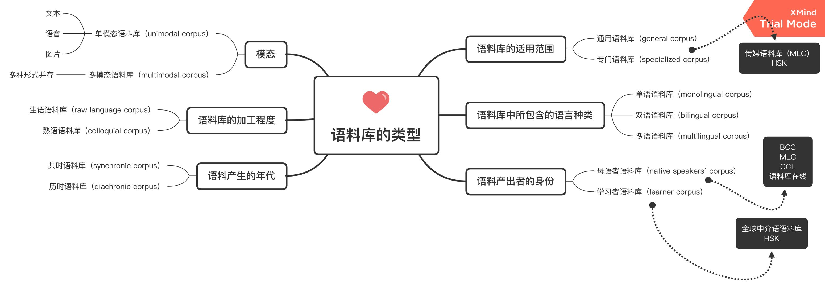
一、语料库的类型

Slide 6
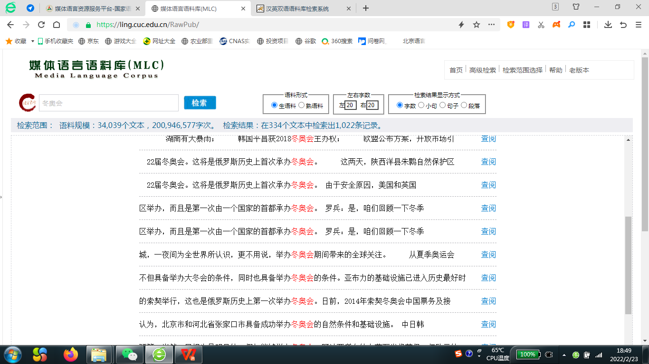
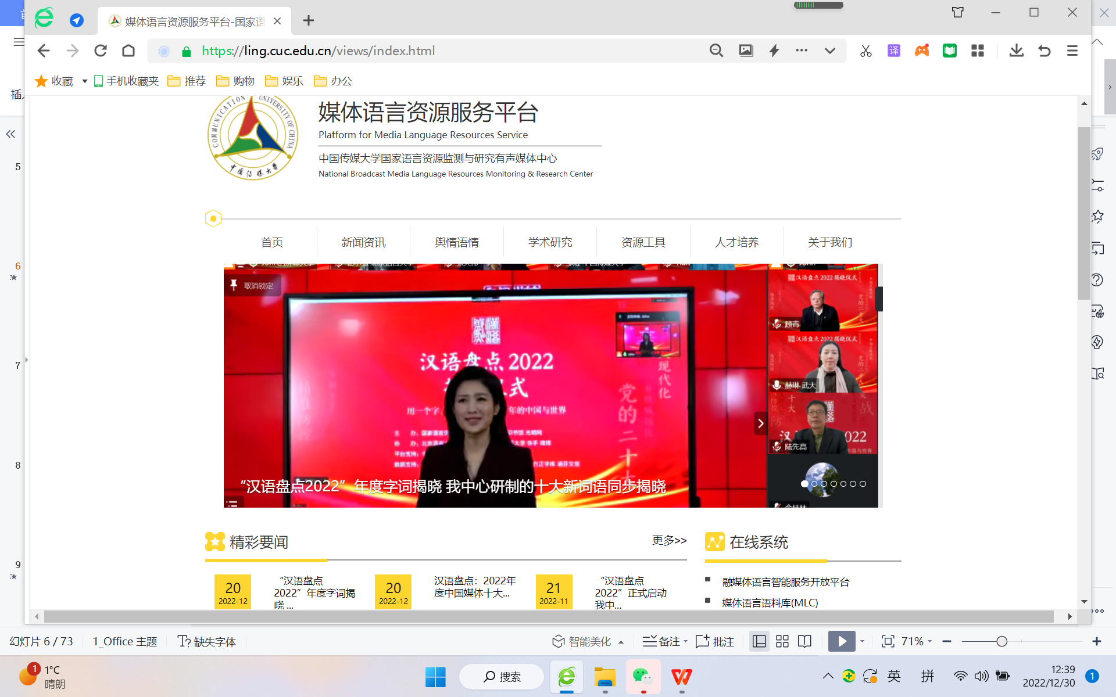
媒体语言语料库（MLC） http://ling.cuc.edu.cn

Slide 7

一、语料库的类型
Notes:
传媒有声语言、语言教学语料库、监控语料库、大学/中学/专业英语 学习者英语口语语料库

Slide 8
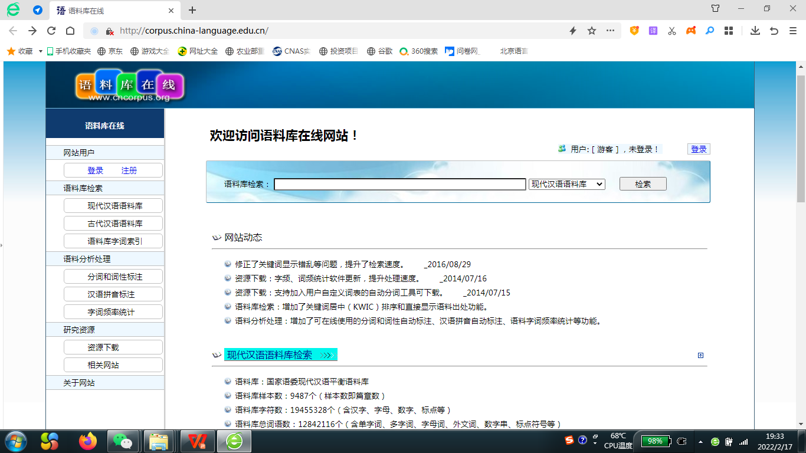
http://corpus.china-language.edu.cn/
国家语委现代汉语平衡语料库
http://corpus.zhonghuayuwen.org/
谢谢！

Slide 9
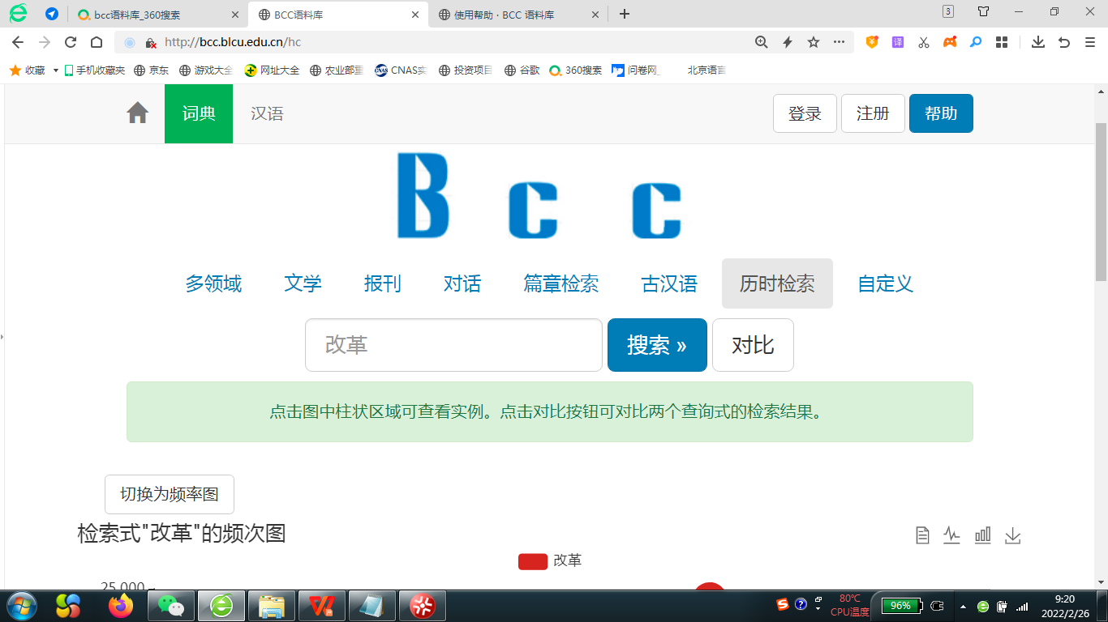
北京语言大学BCC被评为“改革开放40周年，高校科技创新重大成就” http://bcc.blcu.edu.cn
总字数约 95 亿字：报刊（20 亿）、文学（30 亿）、综合（19 亿）、古汉语（20 亿）和对话（6 亿，来自微博和影视字幕）
荀恩东, 饶高琦等. 大数据背景下BCC语料库的研制[J]，语料库语言学，2016(1).
Notes:
多领域语料，是可以全面反映当今社会语言生活的大规模语料库。

Slide 10
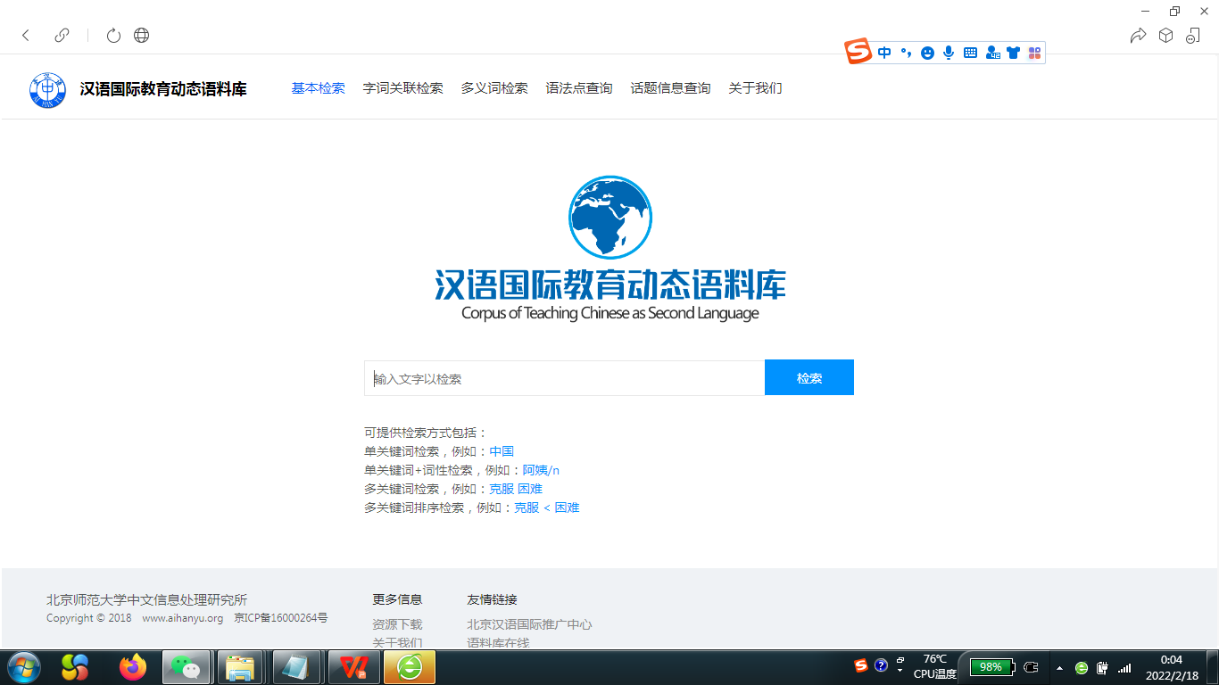
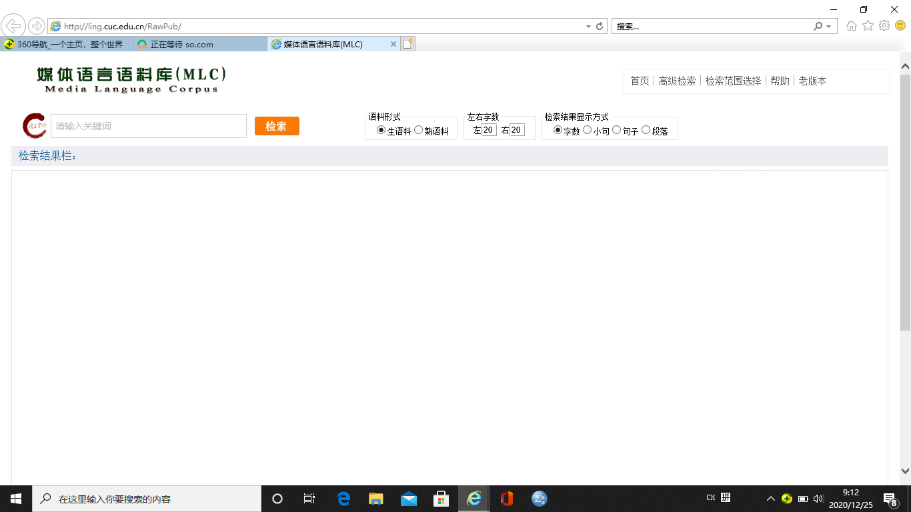
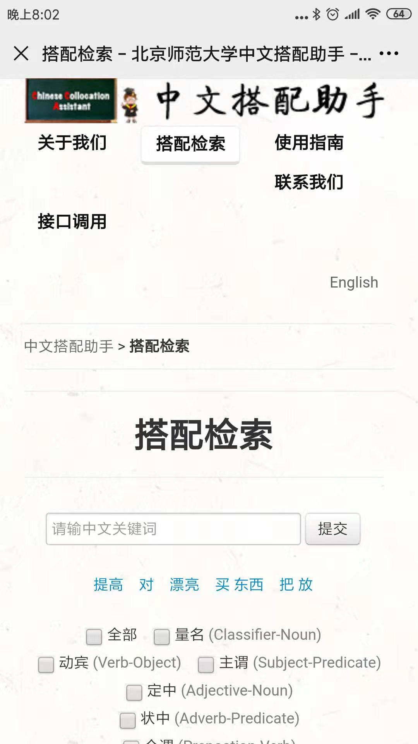
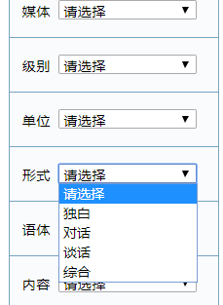
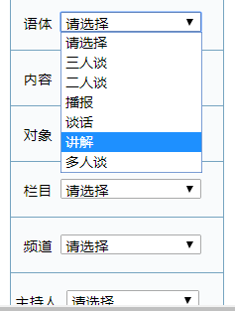
汉语国际教育动态语料库（CTC）http://www.aihanyu.org/basic_v2/index.html#/index?_k=hdcntt
中文搭配助手http://cca.xingtanlu.cn/

Slide 11
一、语料库的类型
Notes:
传媒有声语言、语言教学语料库、监控语料库、大学/中学/专业英语 学习者英语口语语料库

Slide 12
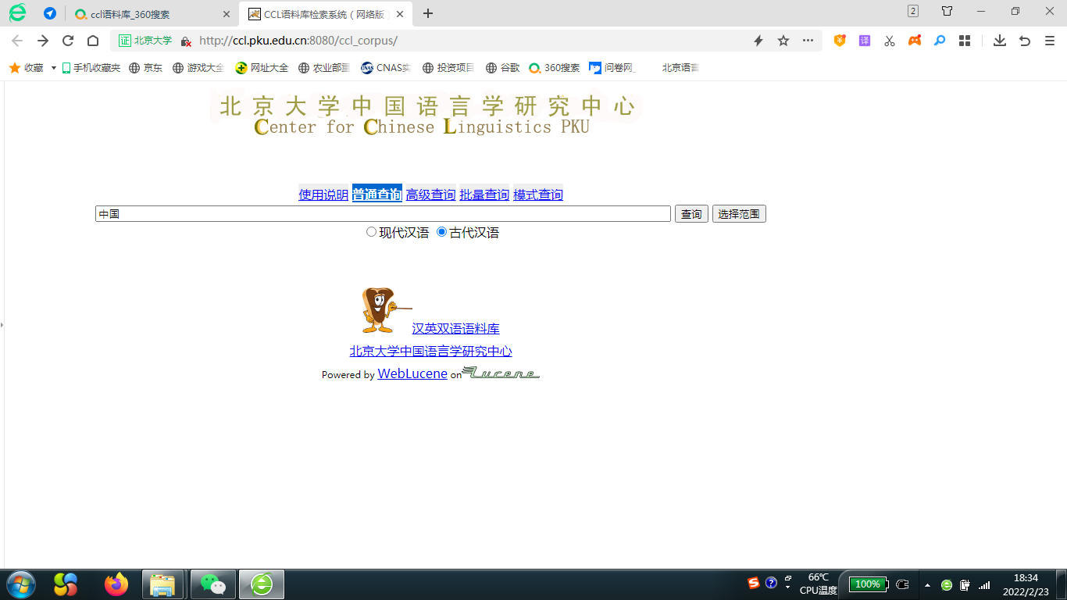
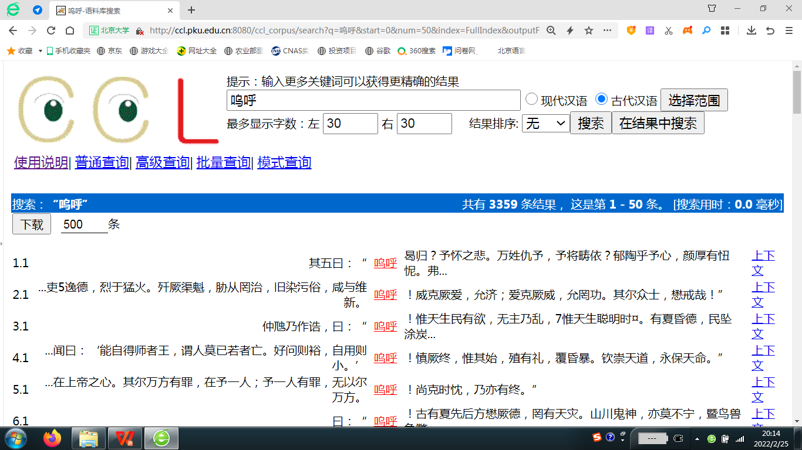
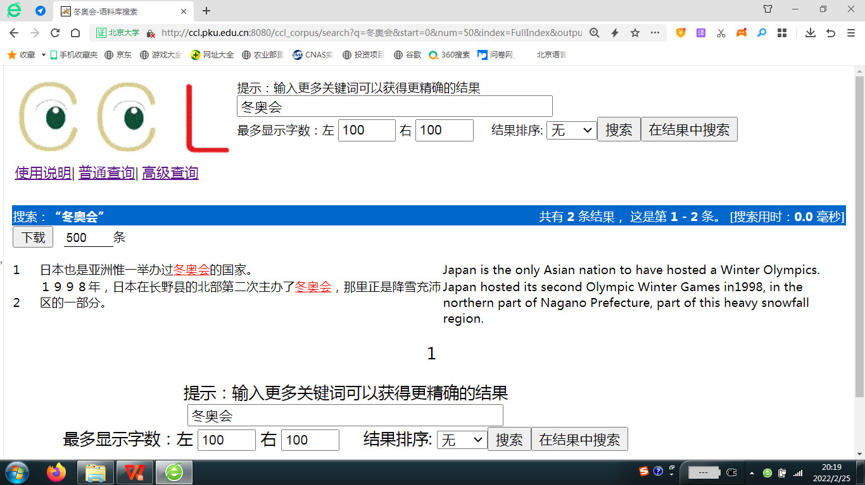
北京大学 CCL语料库
http://ccl.pku.edu.cn:8080/ccl_corpus/

Slide 13
一、语料库的类型
Notes:
传媒有声语言、语言教学语料库、监控语料库、大学/中学/专业英语 学习者英语口语语料库

Slide 14
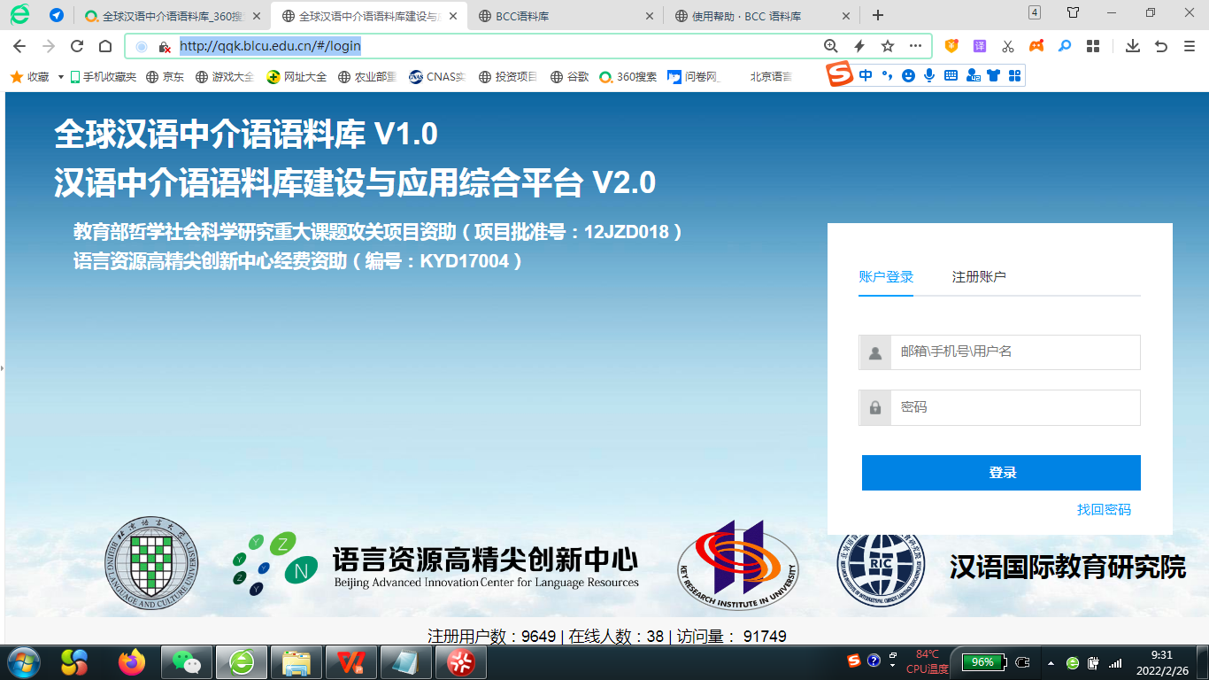
北京语言大学 全球汉语中介语语料库 使用介绍视频 链接地址 http://yuyanziyuan.blcu.edu.cn/info/1066/2535.htm
北京语言大学 全球汉语中介语语料库
http://qqk.blcu.edu.cn/#/login

Slide 15
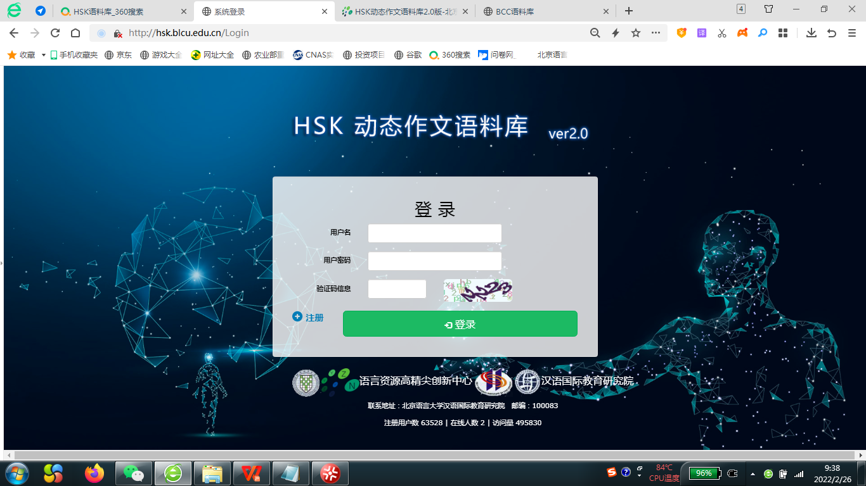
北京语言大学 HSK动态作文语料库2.0版
http://hsk.blcu.edu.cn/Login

Slide 16
一、语料库的类型

Slide 17
二、百年音视频样本数据库
https://ling.cuc.edu.cn/auviNew/
荣获“2021声音探索者”称号
近百年的电影、电视、广播、曲艺诸多音视频语料
首次历史地、全景式地描绘了现代汉语普通话近百年来的发展概貌
一些散落民间的、濒临散失的珍贵有声语料得以保存
3680段音视频文件
为建构普通话数字化博物馆奠定了基础
建构具有开放性、可持续性的普通话样本框架系统

Slide 18
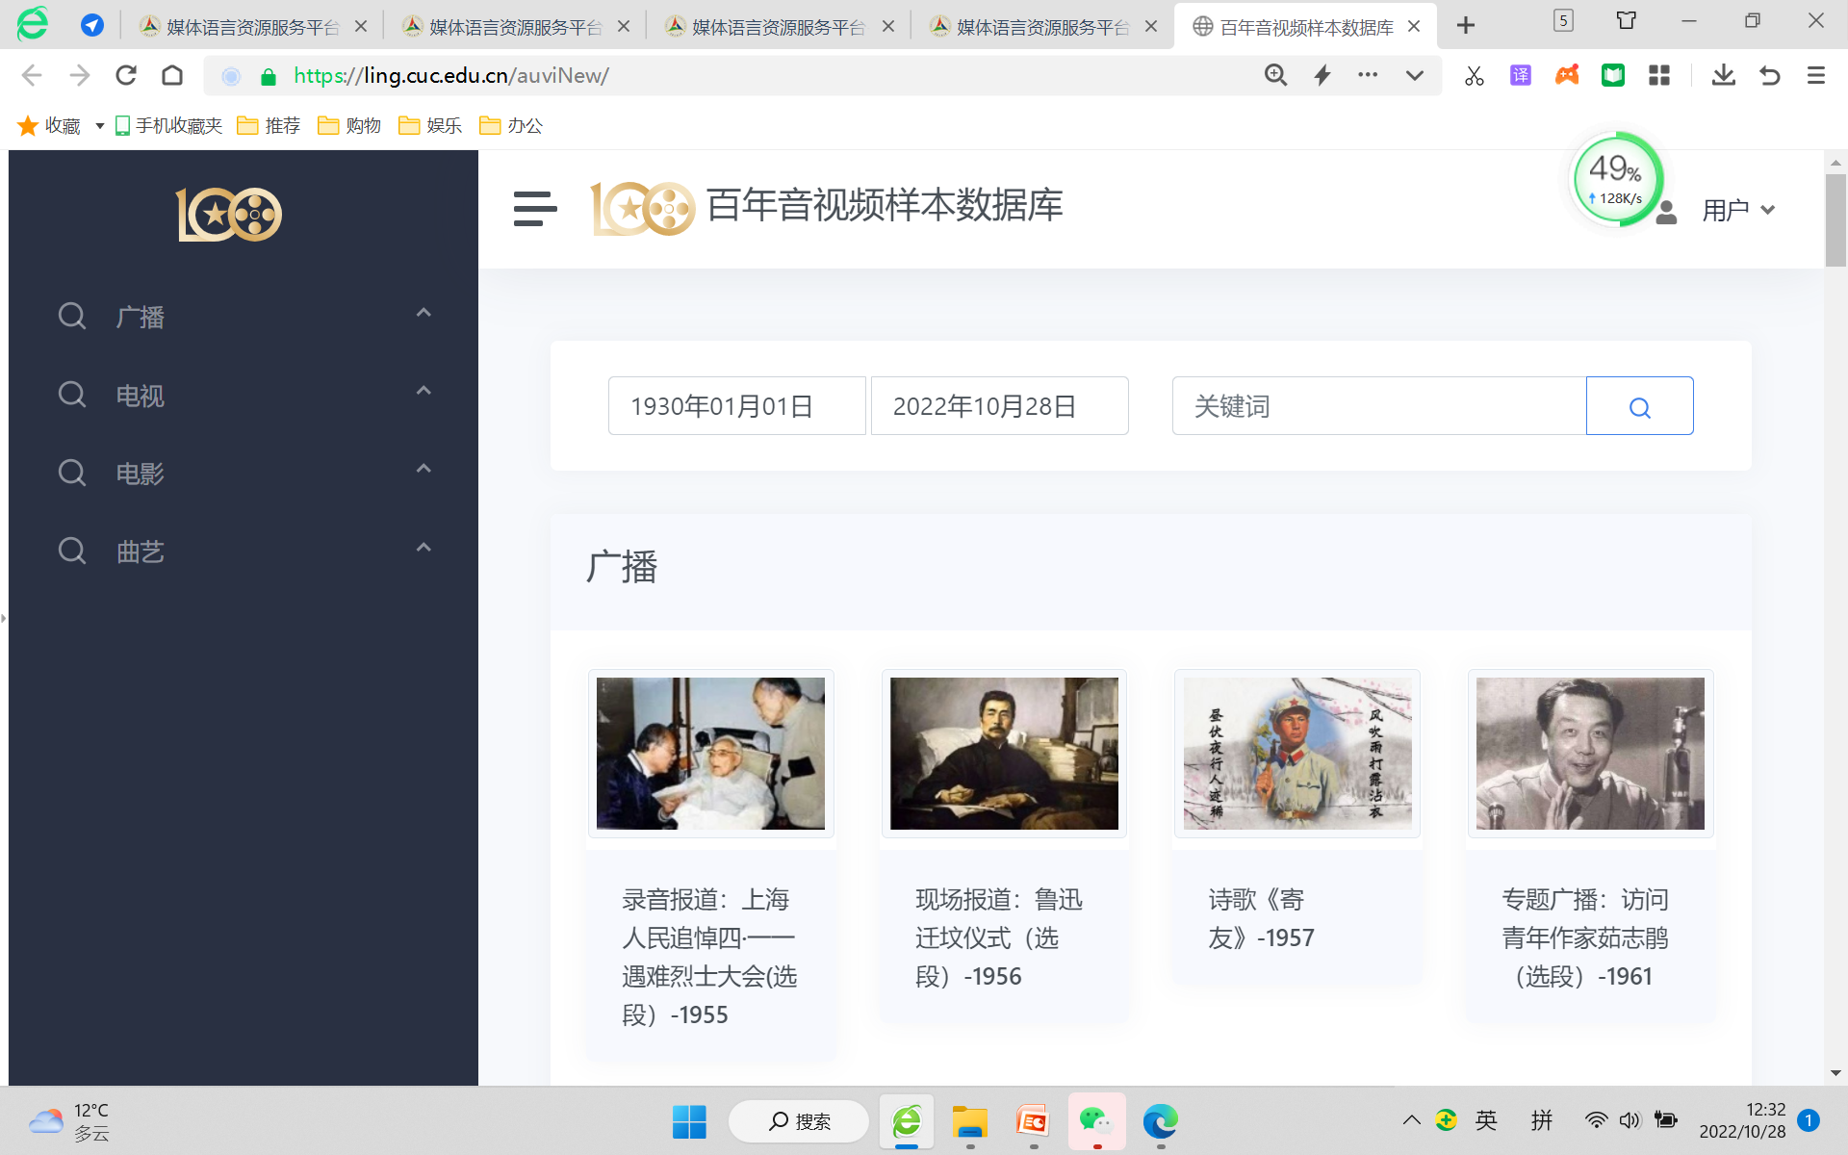
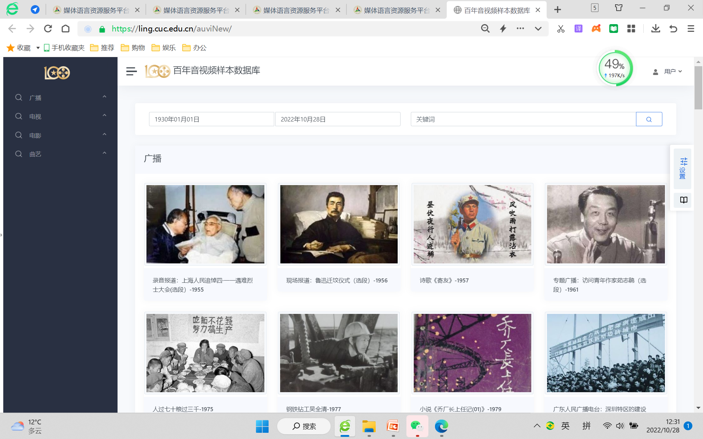
百年音视频样本数据库 https://ling.cuc.edu.cn/auviNew/

Slide 19
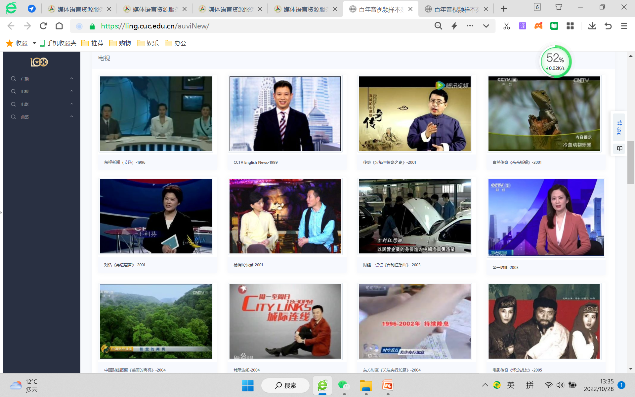
百年音视频样本数据库 https://ling.cuc.edu.cn/auviNew/

Slide 20
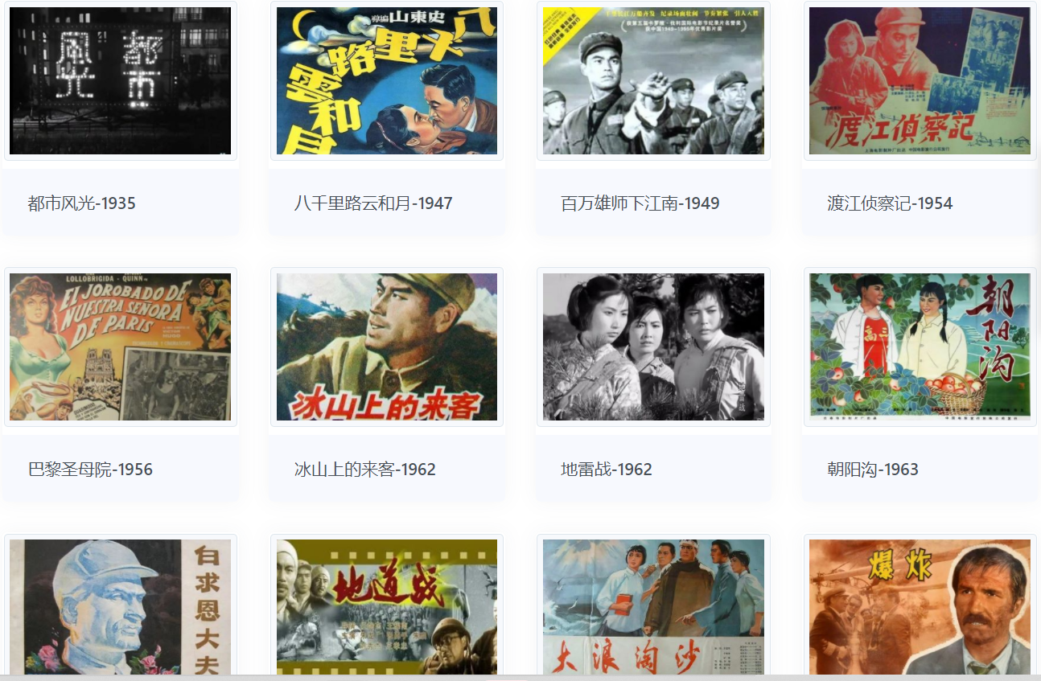
百年音视频样本数据库 https://ling.cuc.edu.cn/auviNew/

Slide 21
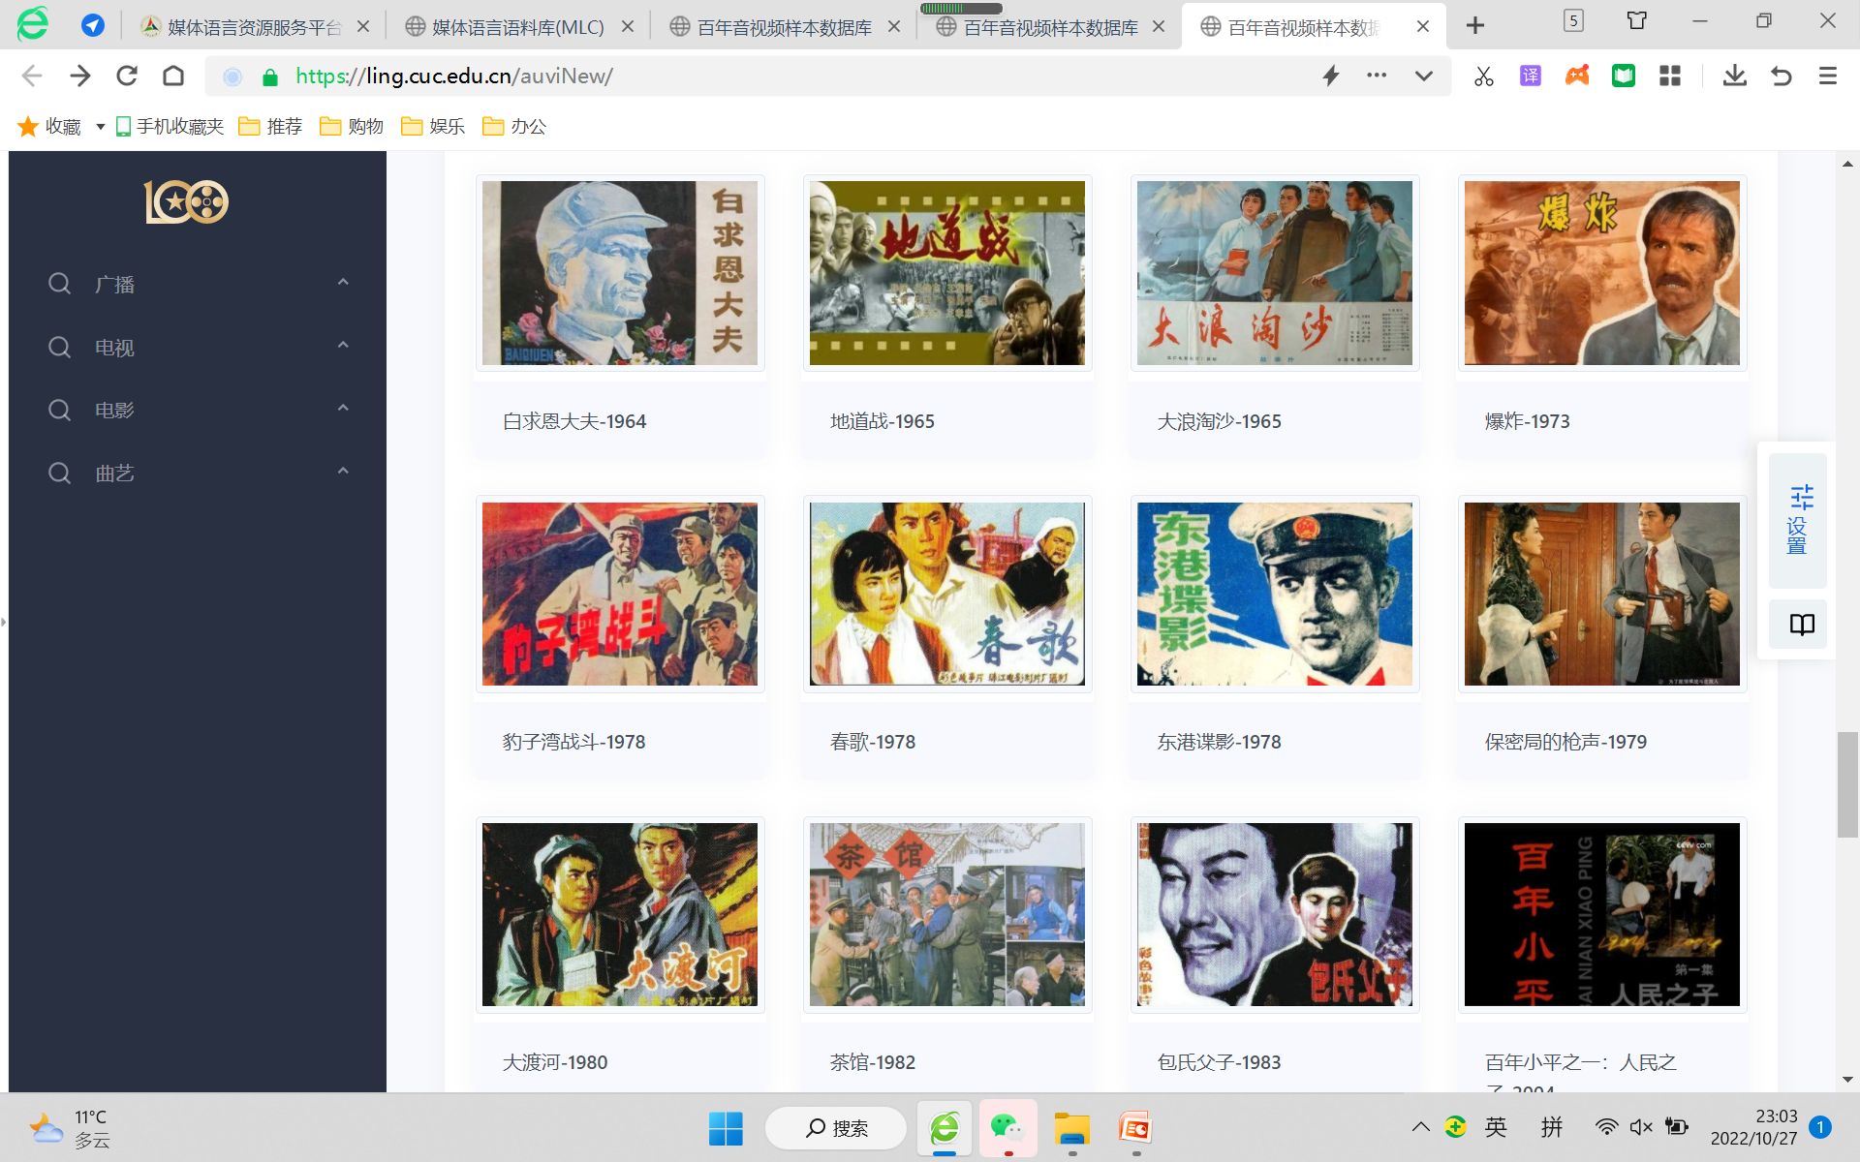
百年音视频样本数据库 https://ling.cuc.edu.cn/auviNew/

Slide 22
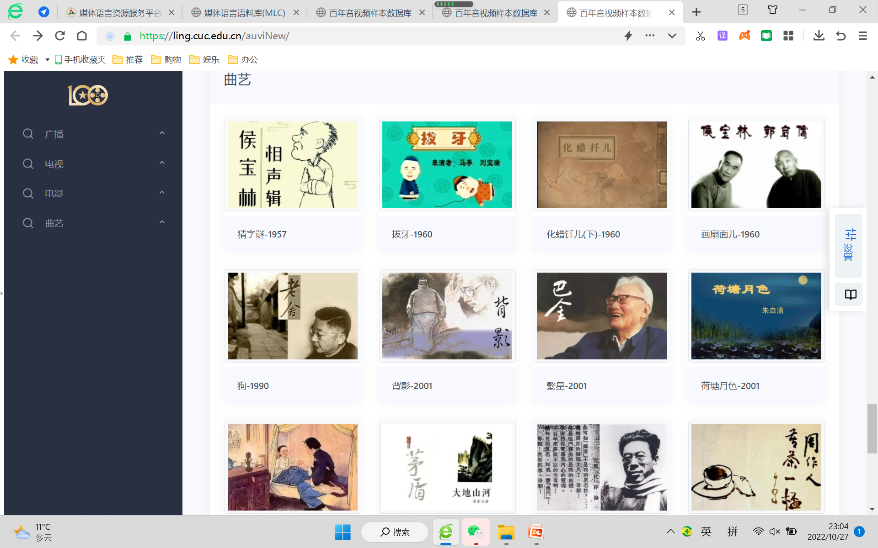
百年音视频样本数据库 https://ling.cuc.edu.cn/auviNew/

Slide 23
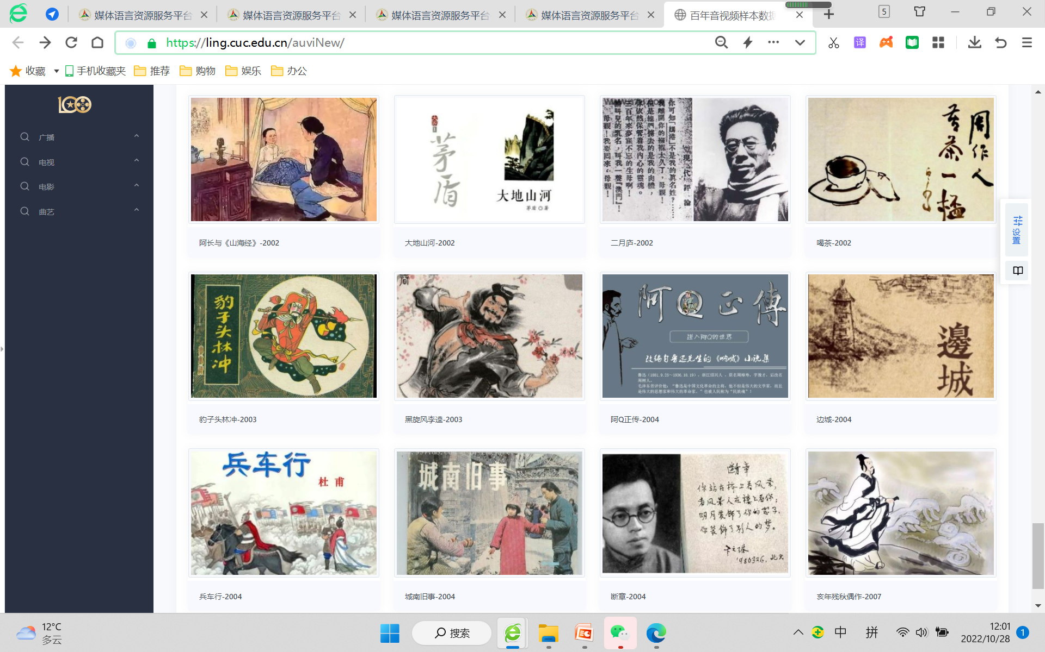
百年音视频样本数据库 https://ling.cuc.edu.cn/auviNew/

Slide 24
百年音视频样本数据库 https://ling.cuc.edu.cn/auviNew/
音视频资源 助力 课程建设、改革
（一）设计新课程
（二）助力原课程
1.纪录片学中文
人物
邓小平人民之子 2004
纪念毛泽东诞辰100周年1993
诗词、出访真实影像
周恩来

Slide 25
二、百年音视频样本数据库
2004年大型纪录片《百年小平》第一集——人民之子。本集由30多位亲历者讲述邓小平与人民群众的血肉联系。
1977年至1994年，邓小平乘专列外出视察共50次，行程一百多万公里。
邓小平说：我是中国人民的儿子。我深情地爱着我的祖国和人民。
2004年7月27日，在邓小平专列上，8位工作人员深情回忆起邓小平往事；秘书、警卫、护士、理发员等讲述邓小平心系群众的感人故事；荣高棠老人和一群北大的学子重温了“小平您好”的感人一幕。

Slide 26
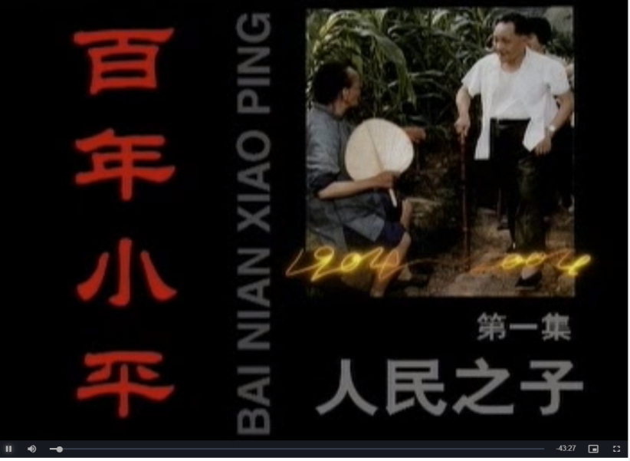
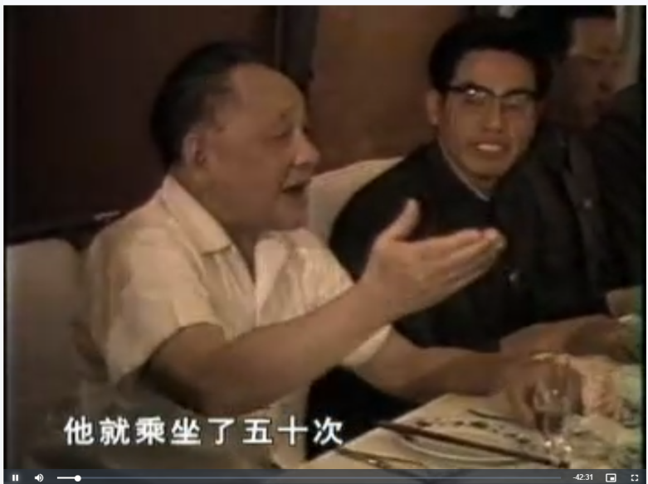
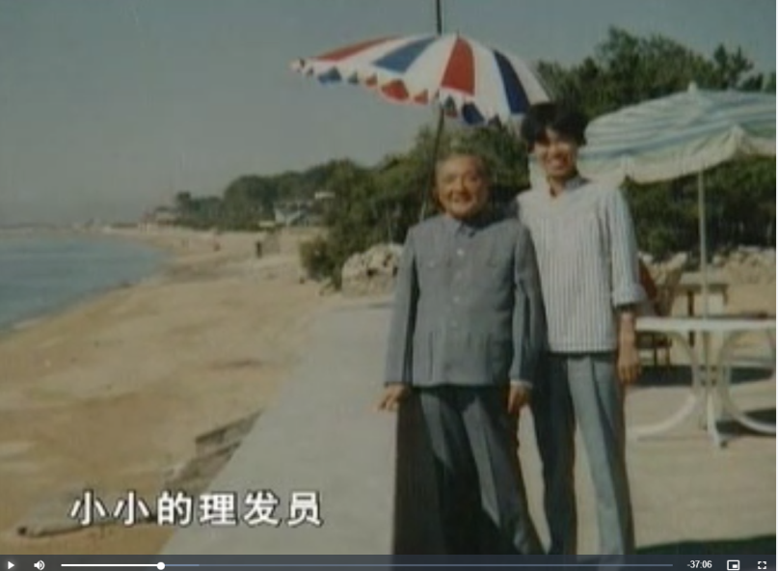
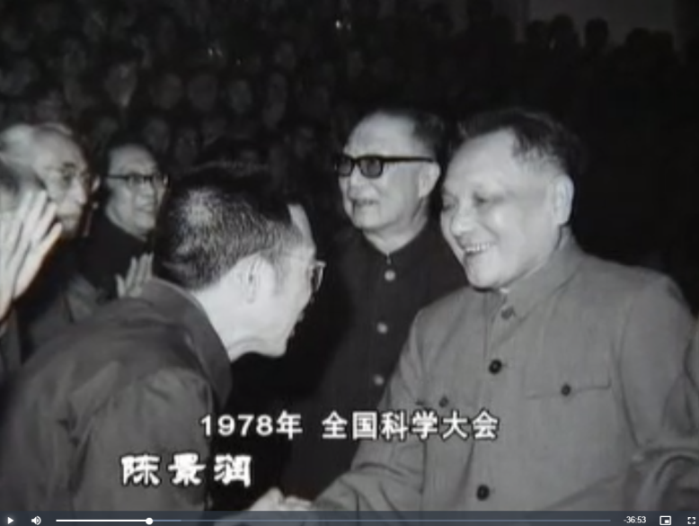
百年音视频样本数据库 https://ling.cuc.edu.cn/auviNew/
https://ling.cuc.edu.cn/auviNew/selectPicShow.aspx?name=Mbnxp20040001
纪录片
40分钟

Slide 27
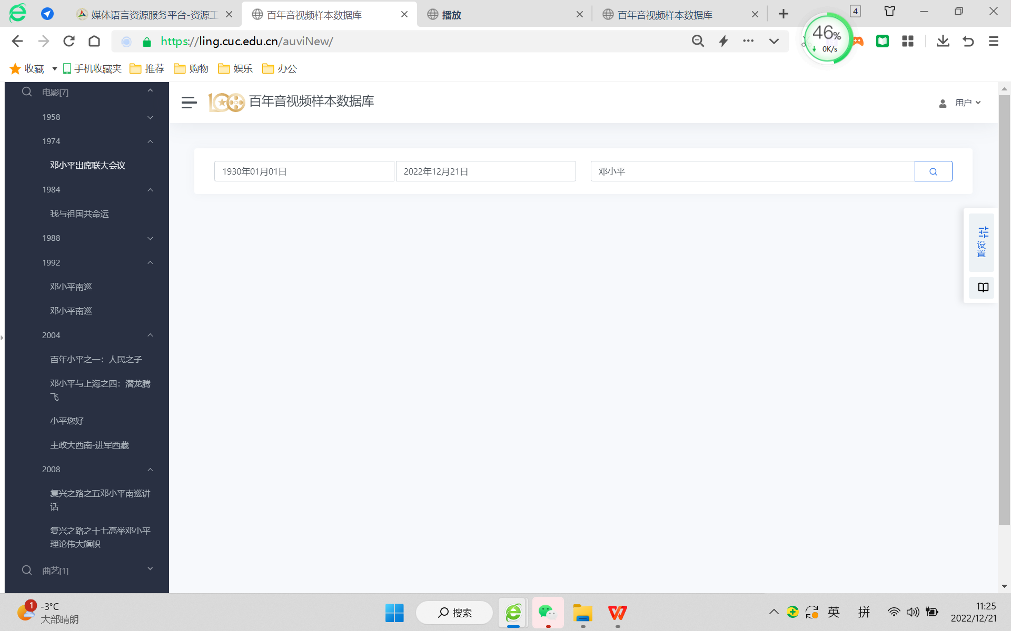
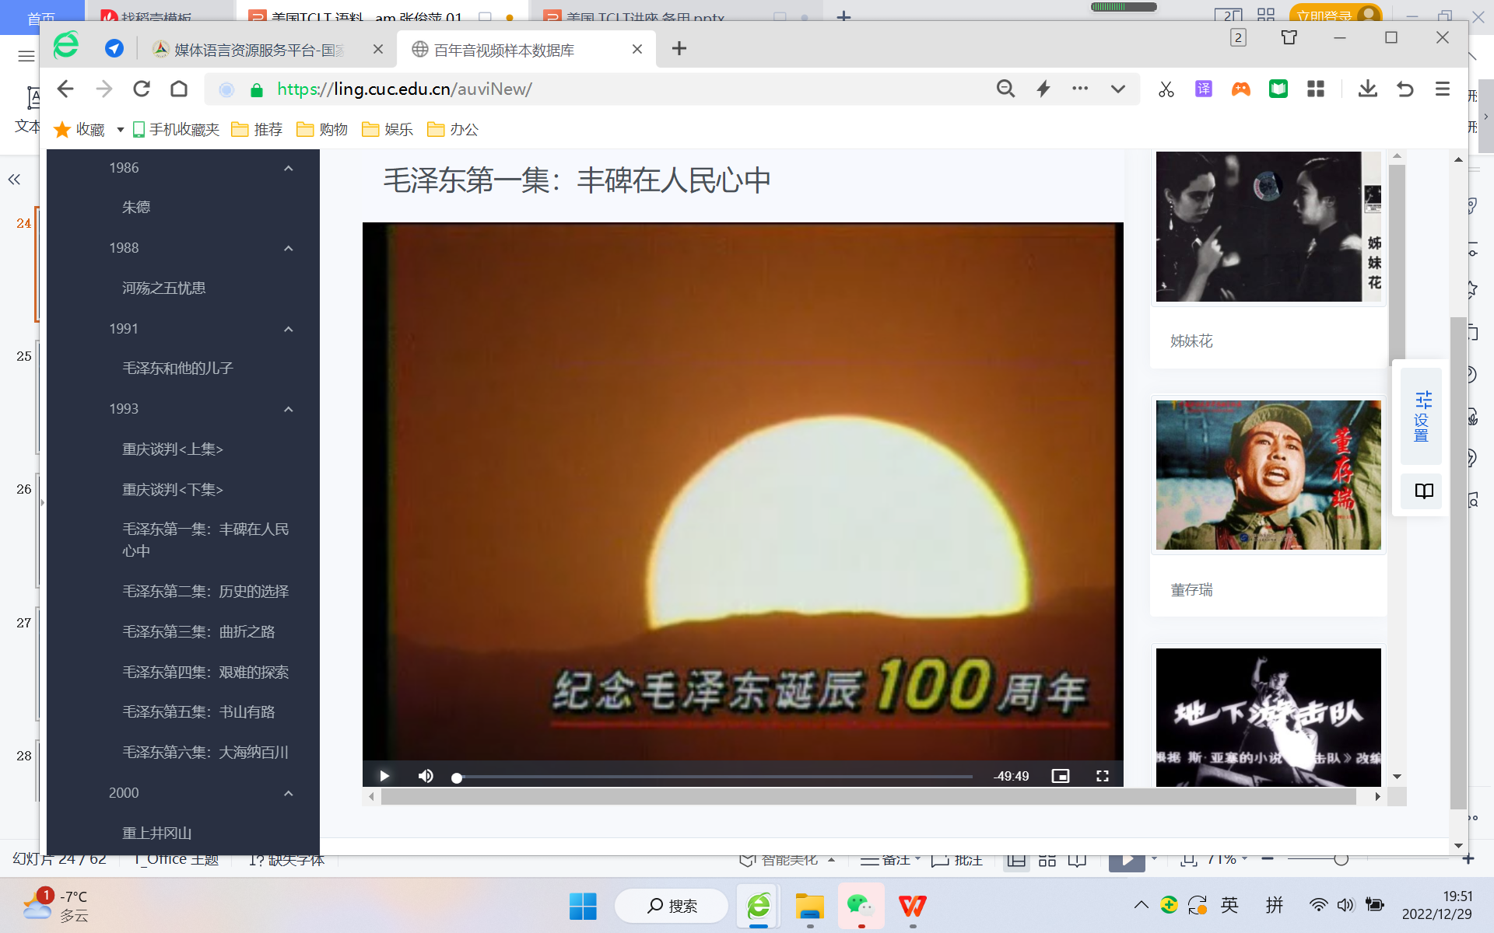
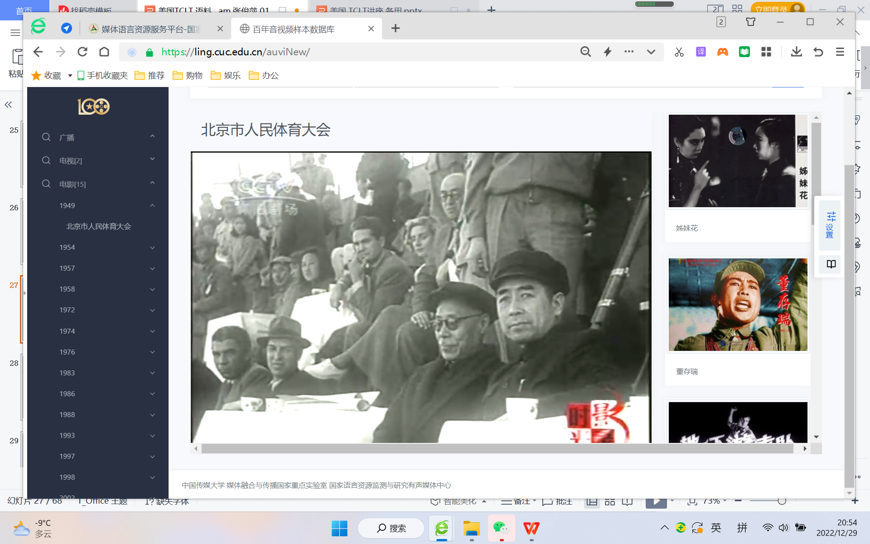

Slide 28
百年音视频样本数据库 https://ling.cuc.edu.cn/auviNew/
音视频资源助力课程建设、改革
（一）设计新课程
纪录片学中文
重大事件
改革开放20年
香港十年

Slide 29
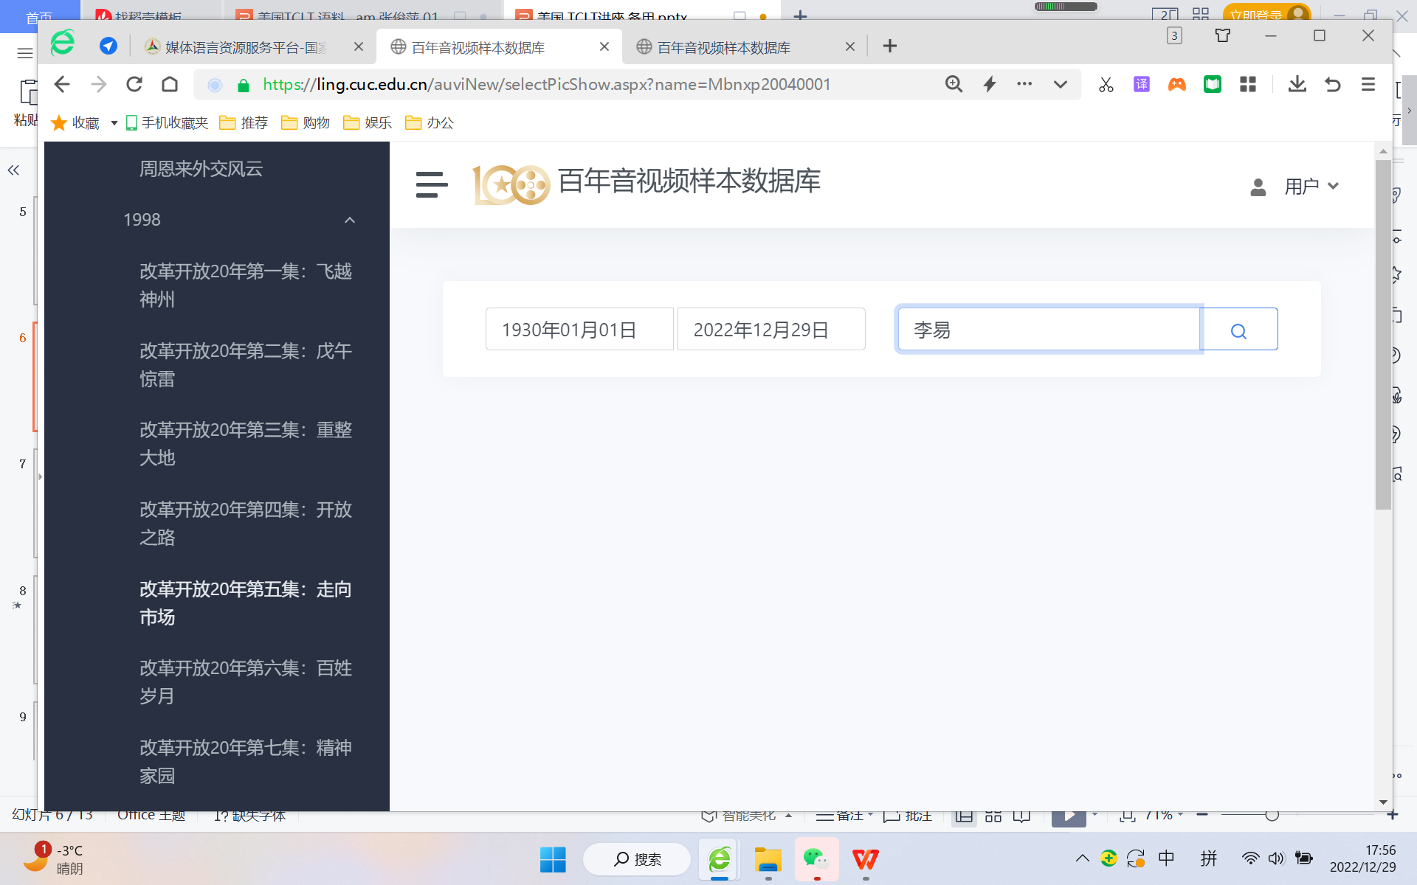
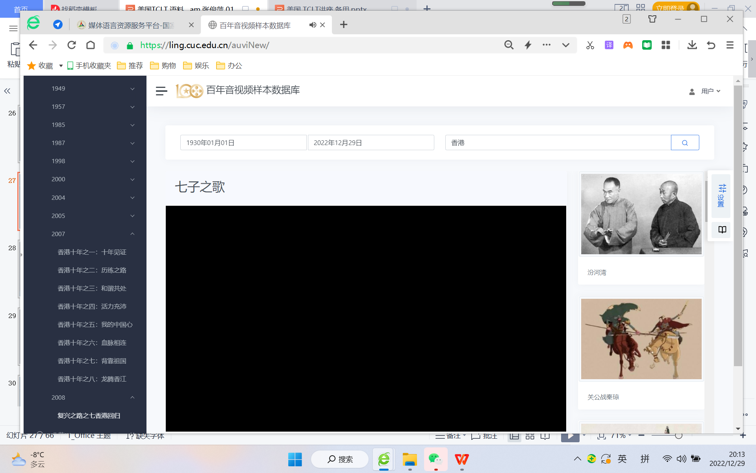
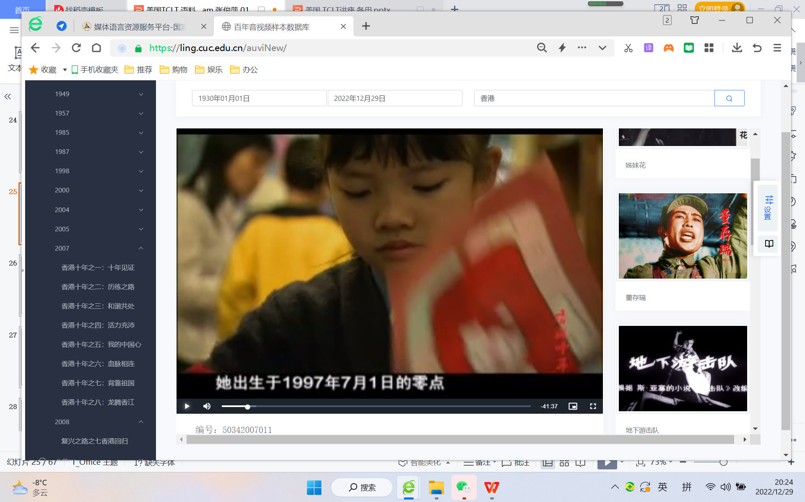
李易

Slide 30
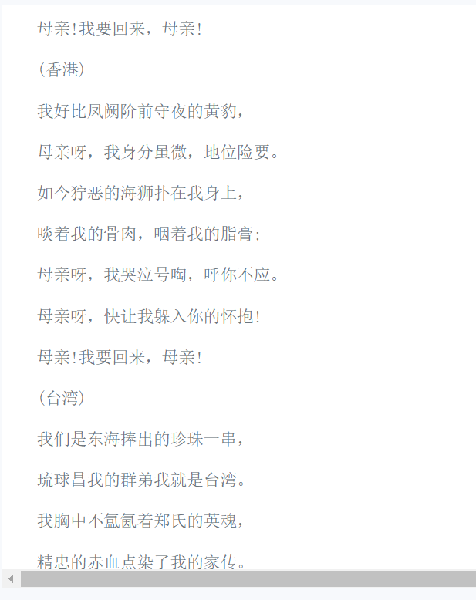
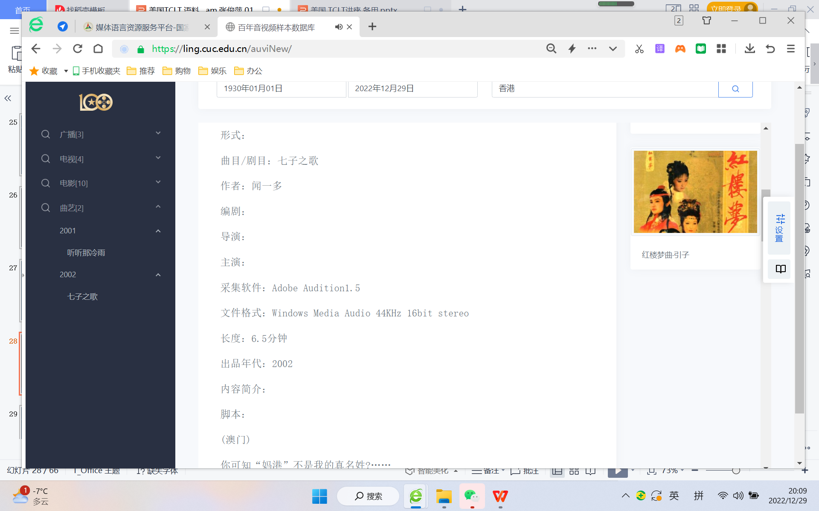

Slide 31
百年音视频样本数据库 https://ling.cuc.edu.cn/auviNew/
音视频资源助力课程建设、改革
（一）设计新课程
纪录片学中文
云游系列 自然 生态中国
《游三峡》1982（约20分钟）
《话说长江》1983 20分钟/集，25集 陈铎；虹云
《再说长江》2006（李易解说）
3分钟回顾云南北迁亚洲象活动轨迹
2020.3-2021.8.8

Slide 32
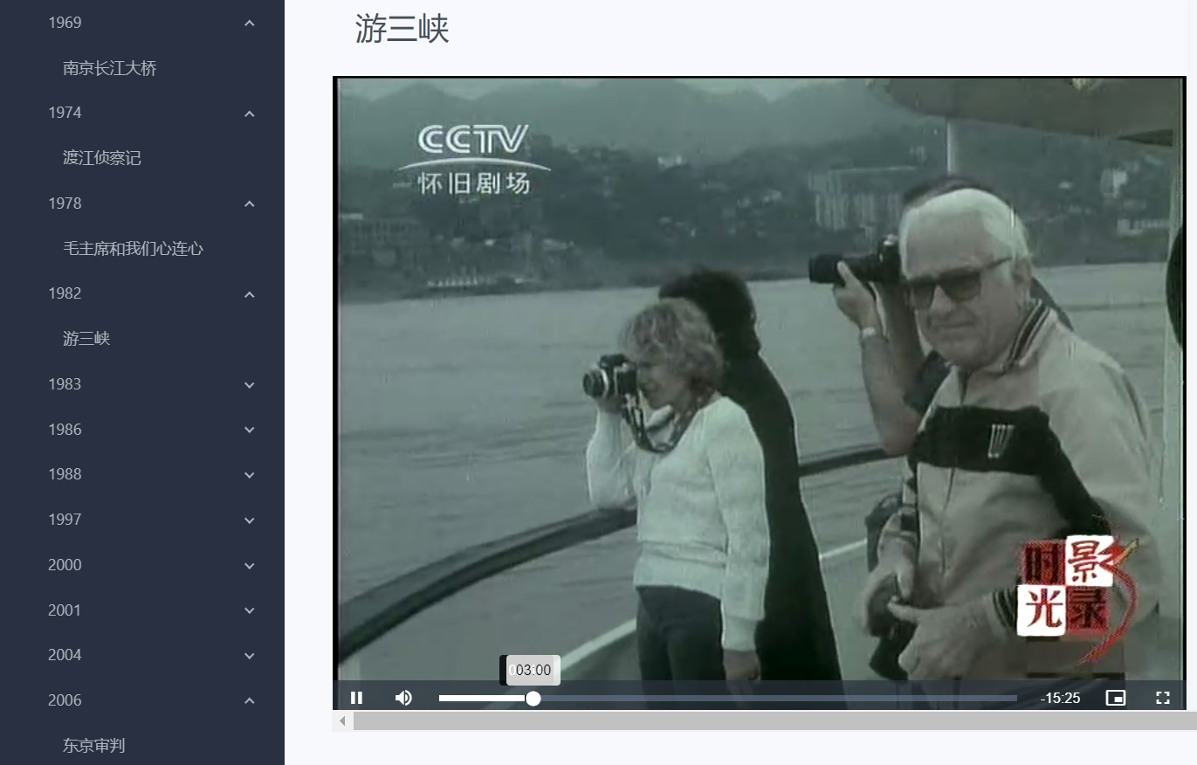
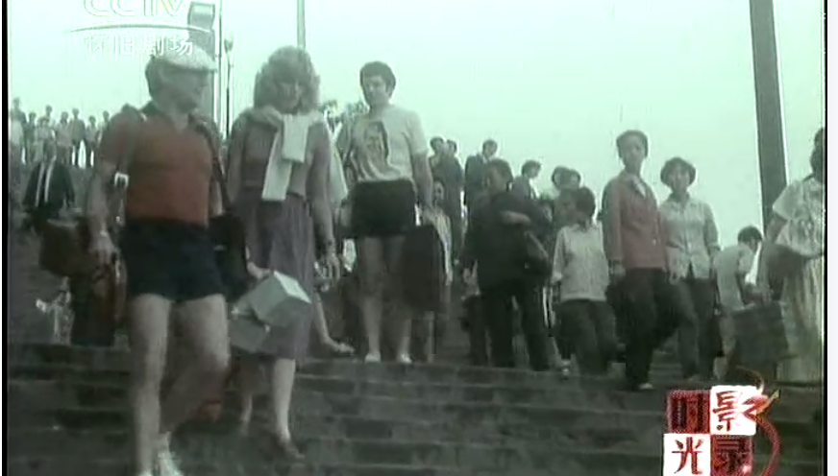
游三峡1982

Slide 33
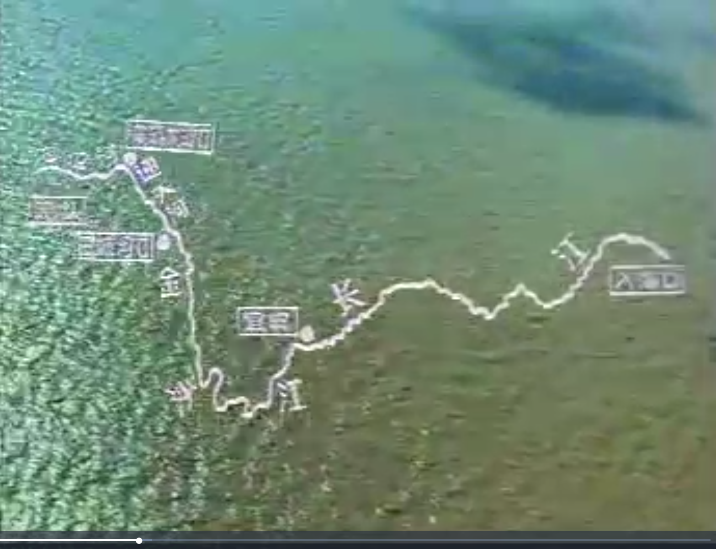
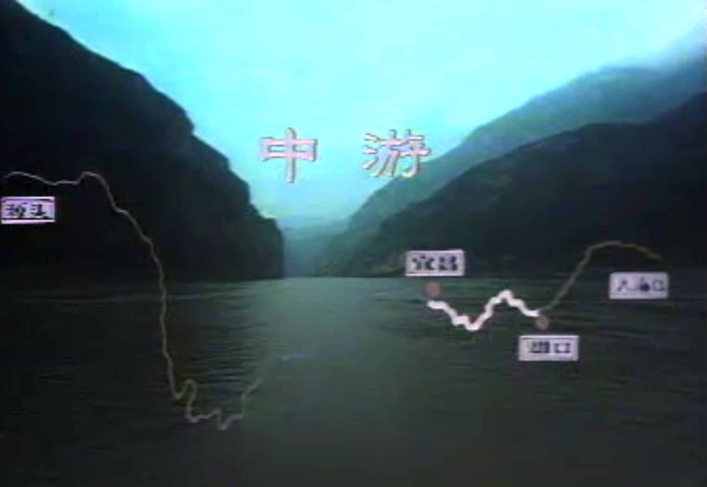
《话说长江》1983

Slide 34
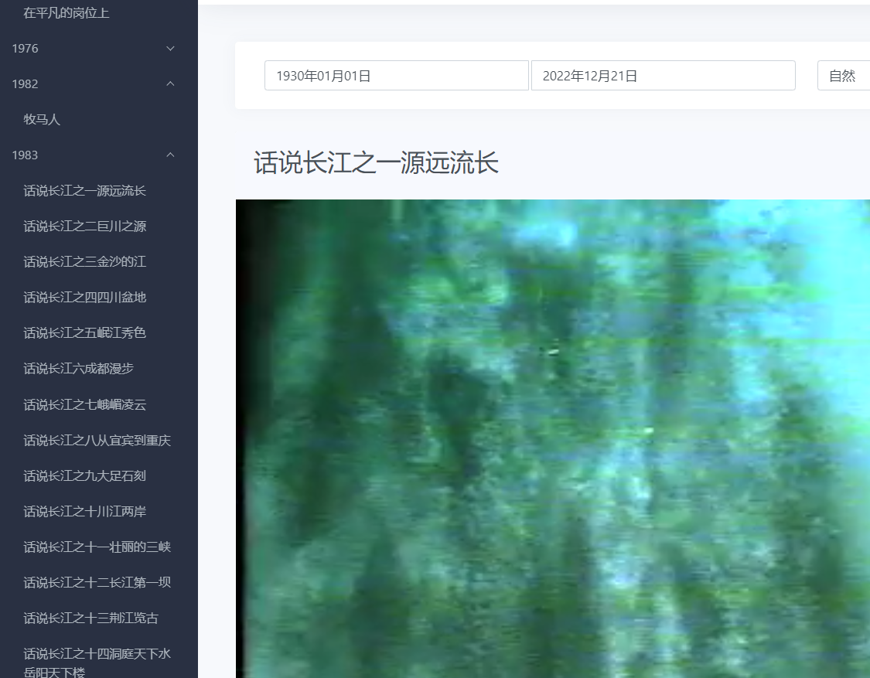
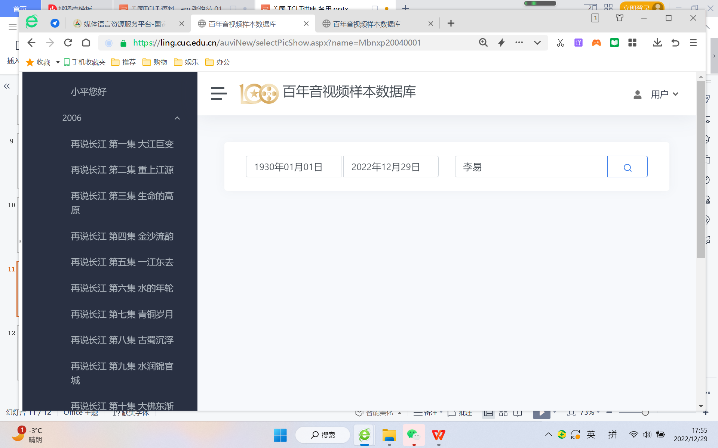

Slide 35
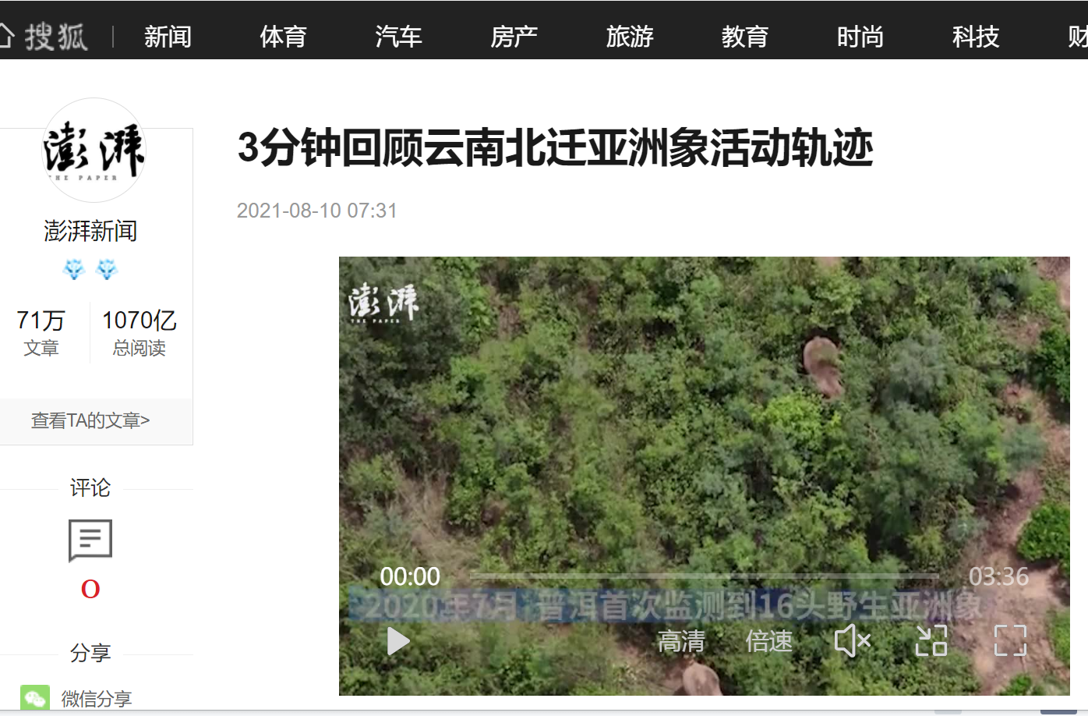

Slide 36
百年音视频样本数据库 https://ling.cuc.edu.cn/auviNew/
音视频资源助力课程建设、改革
（一）设计新课程
1.纪录片学中文
中央新闻纪录电影制片厂——宝藏

Slide 37
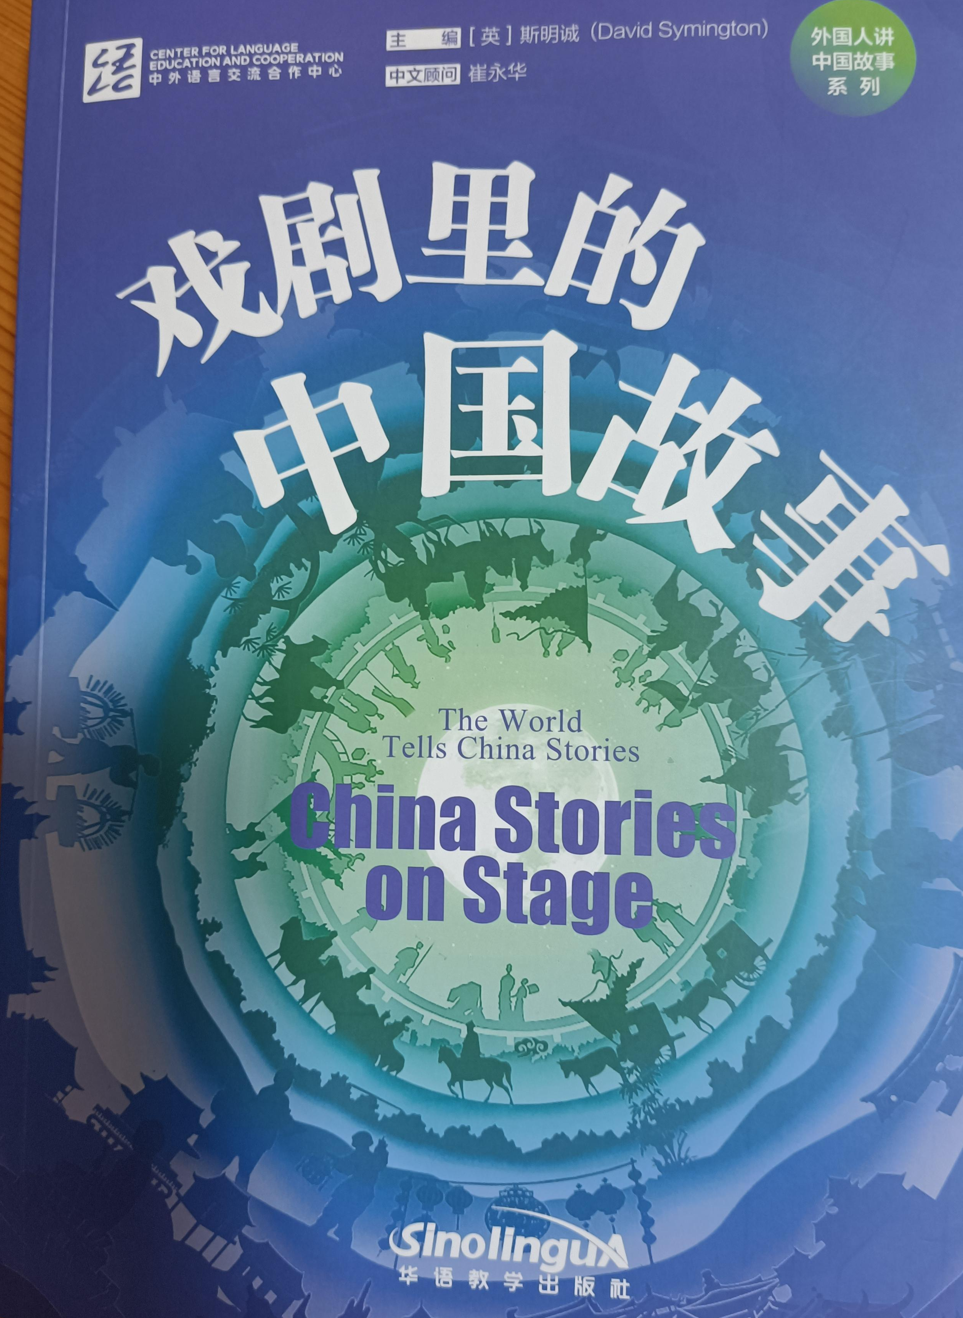
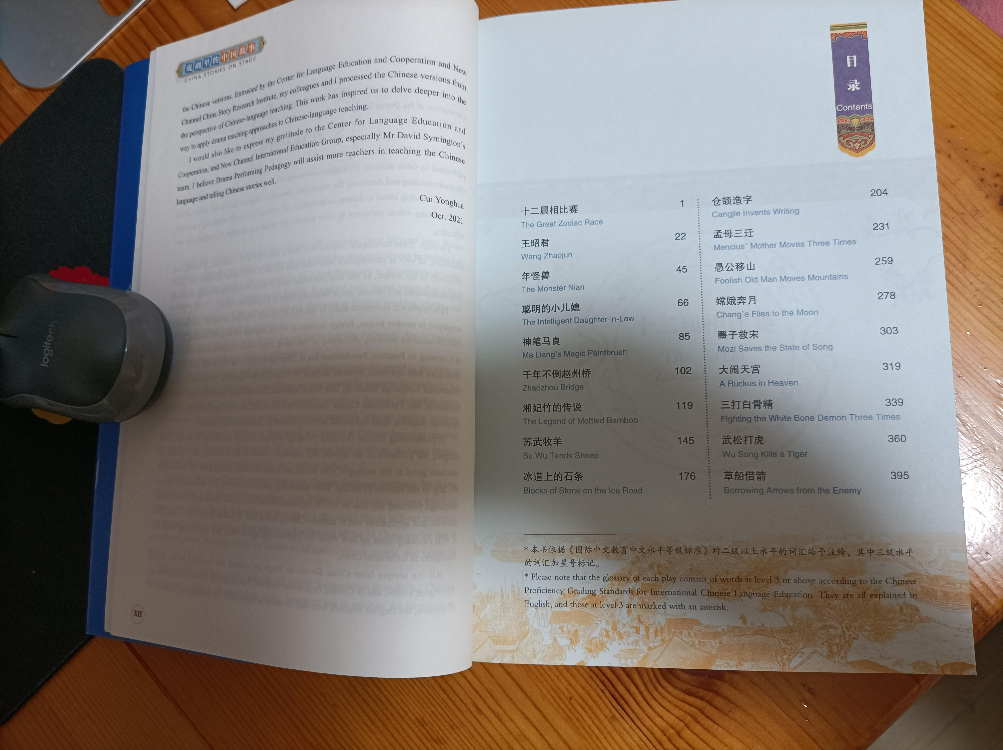
百年音视频样本数据库 https://ling.cuc.edu.cn/auviNew/
音视频资源助力课程建设、改革
（一）设计新课程
2.相声里的中国

Slide 38
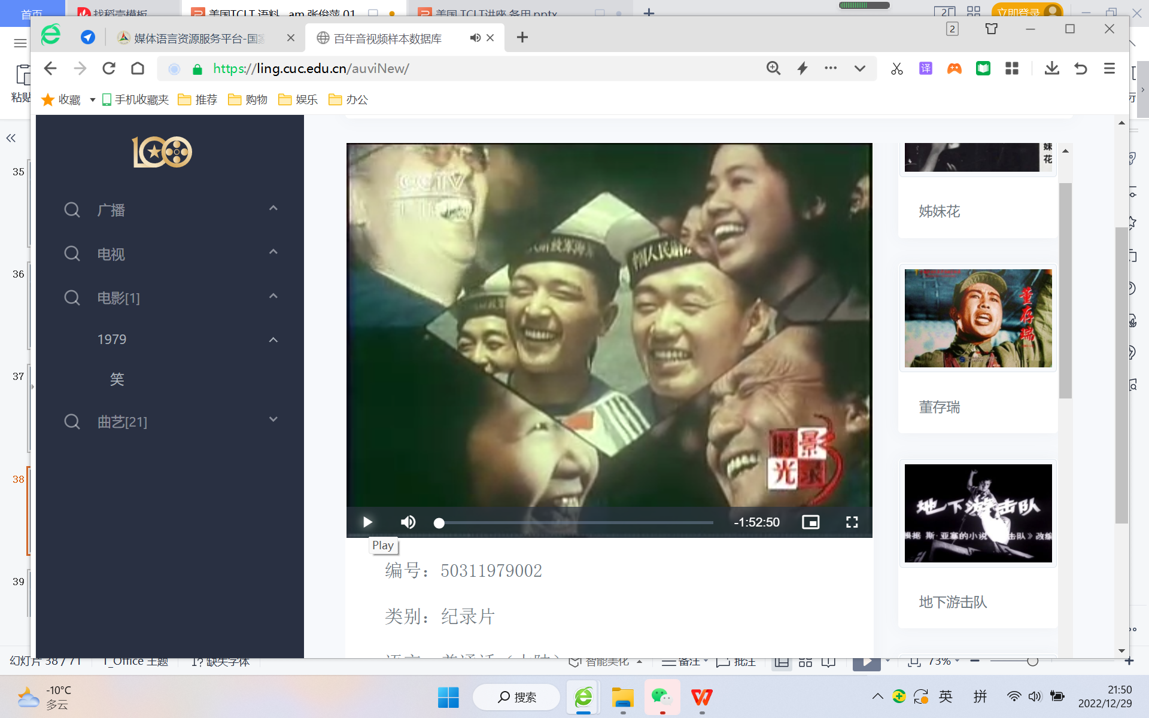
（一）设计新课程
2.相声里的中国
导演：木铁
片长：113分钟
出品年代：1979
内容简介：
“笑”，是一部以相声为专题的长纪录片。它精选了在“四人帮”垮台后出现在相声园地里一批十分为群众所喜爱的佳作。其中有：
侯宝林大师的《笑的研究》，
马三立大师的《讲纪生》，
马季、唐杰中的《新桃花园记》，
姜昆、李文华的《如此照像》等十多个节目。
这批优秀的节目题材多样，形式活泼，笞刺社会丑恶鞭辟如里，歌颂新人新事诙谐幽默。演出时不断引发观众捧腹大笑、忍俊不禁，因而名字曰“笑”。

Slide 39
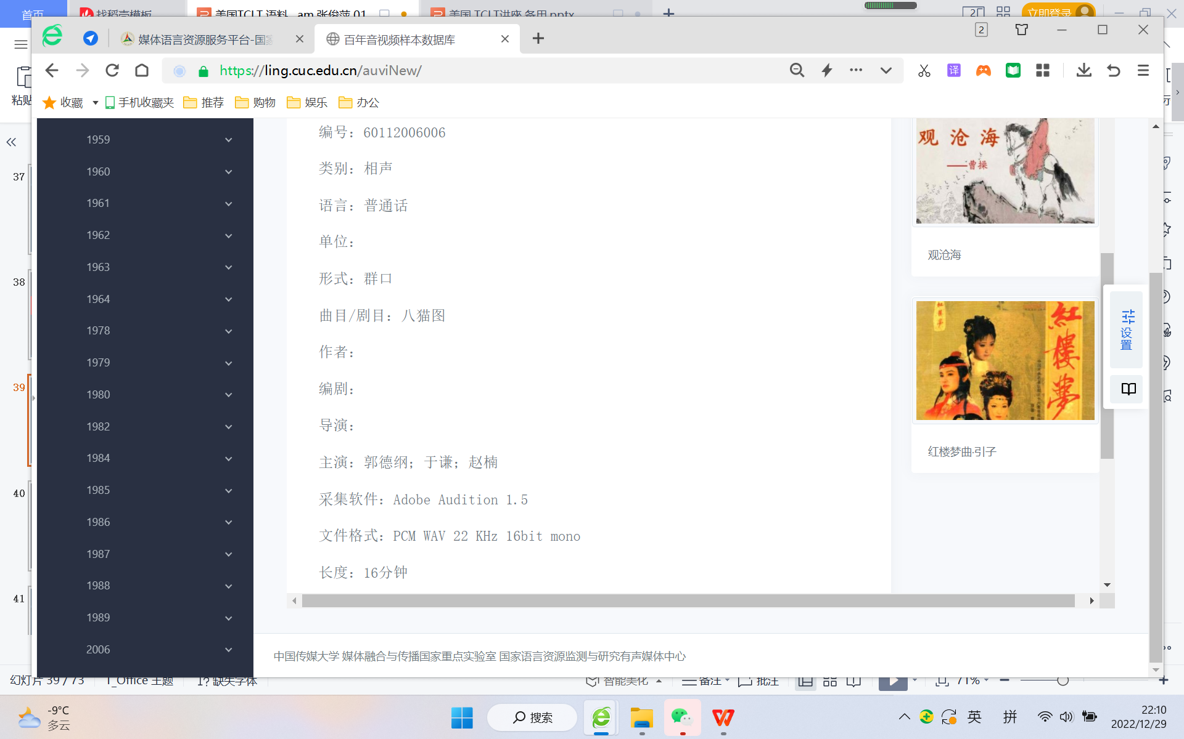
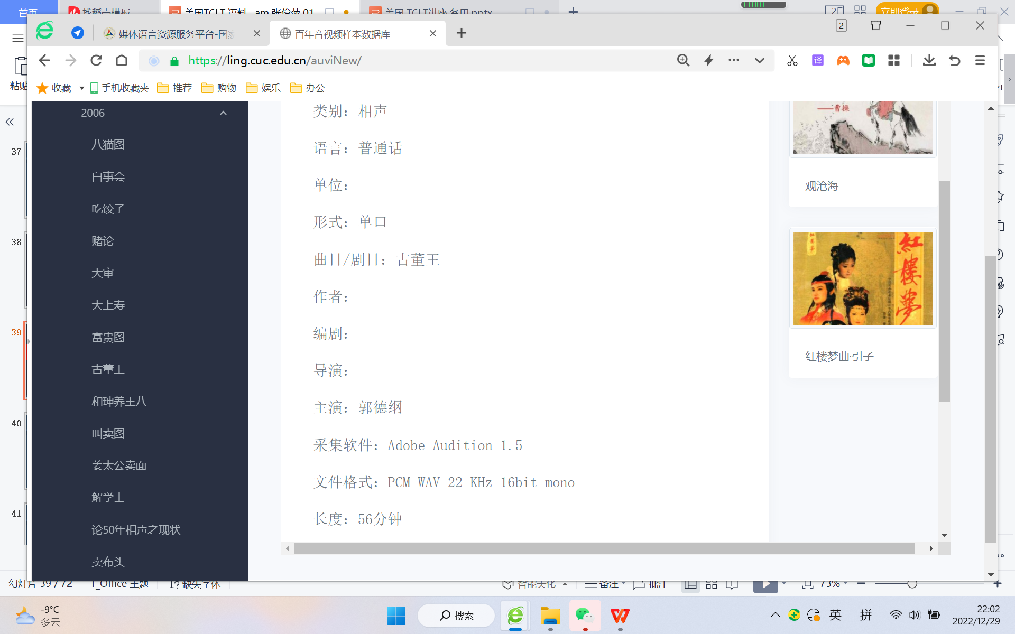
出品年代：2006
主演：郭德纲系列

Slide 40
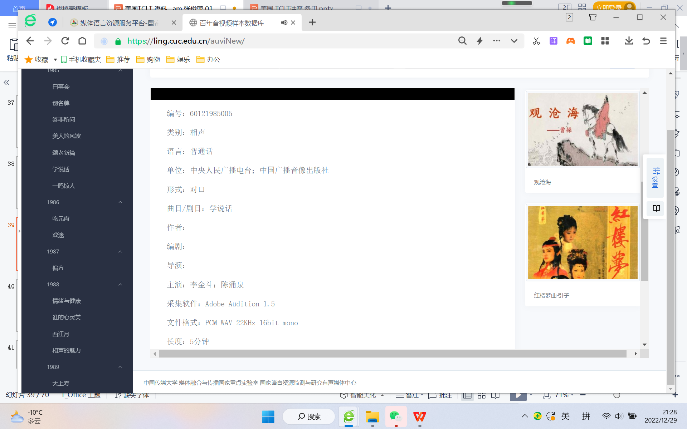
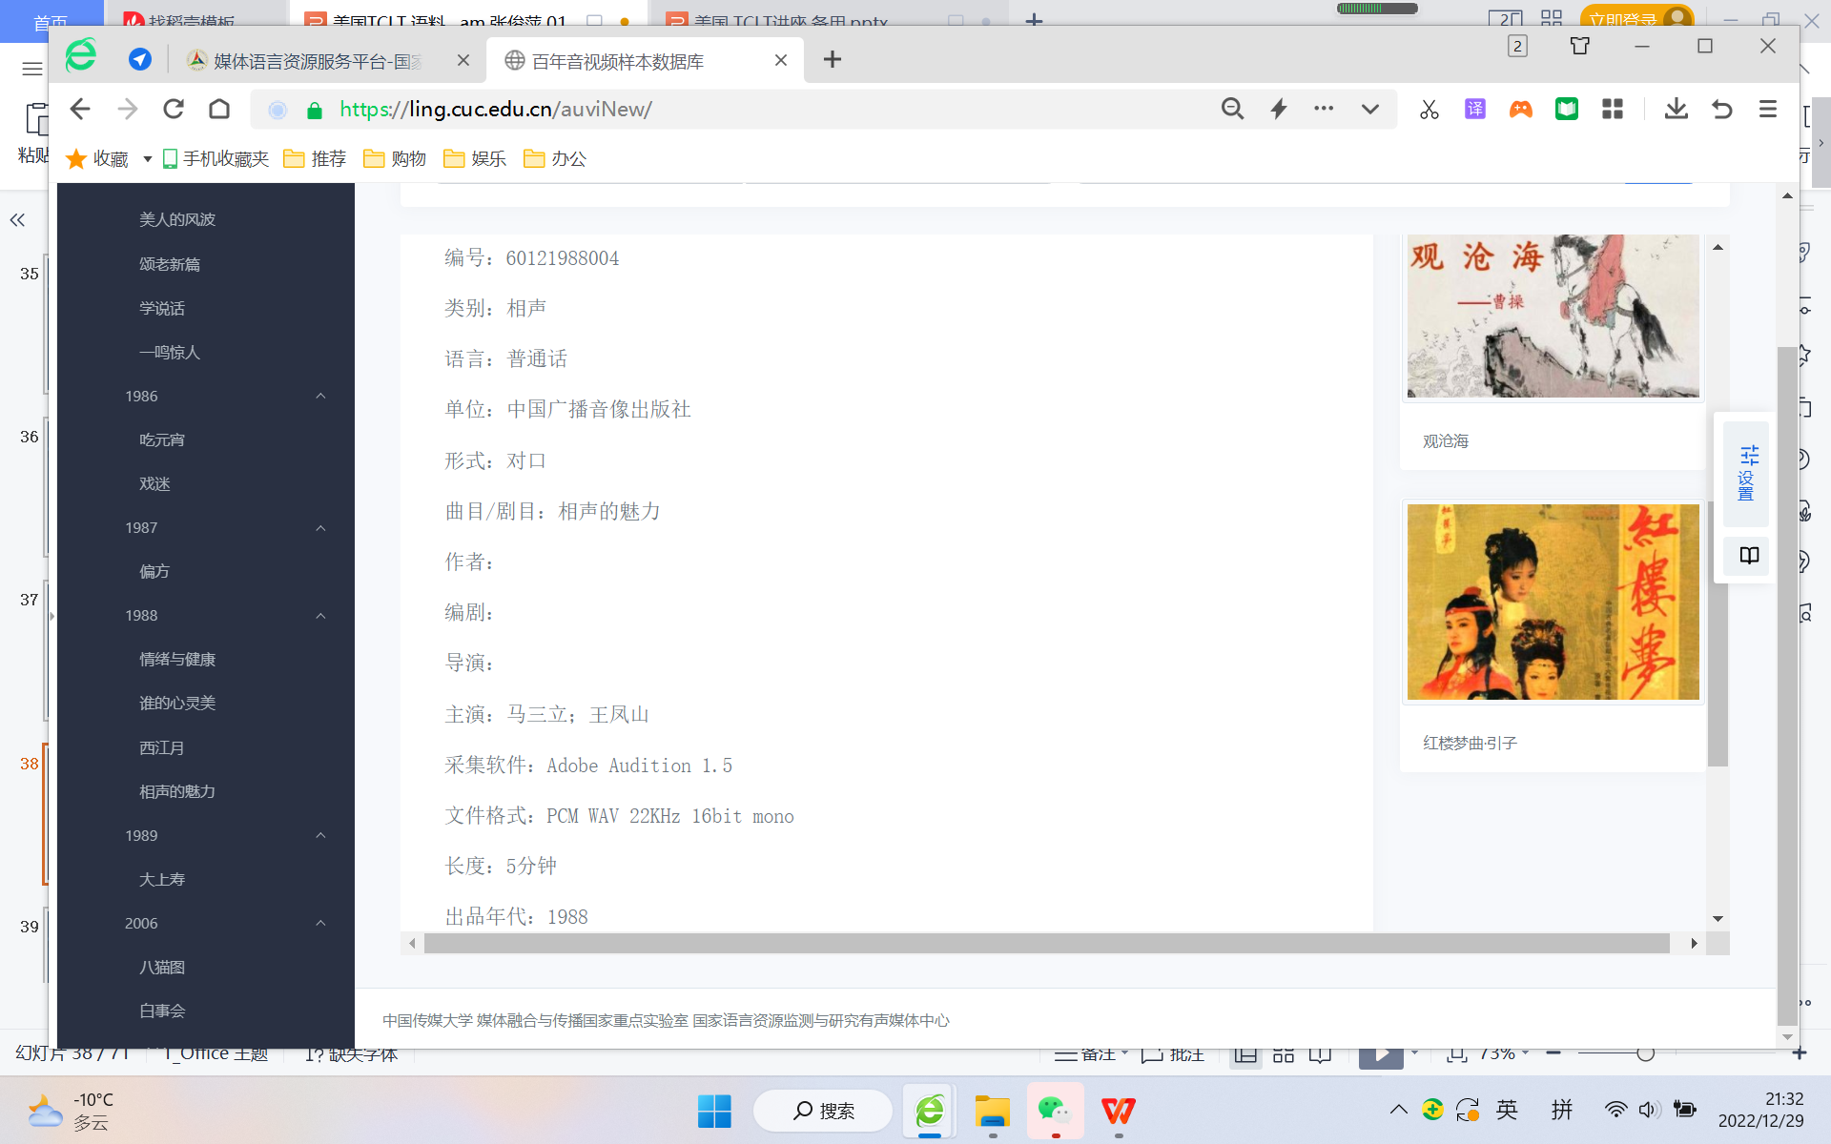
百年音视频样本数据库
https://ling.cuc.edu.cn/auviNew/
音视频资源助力课程建设、改革
（一）设计新课程
2. 相声里的中国

Slide 41
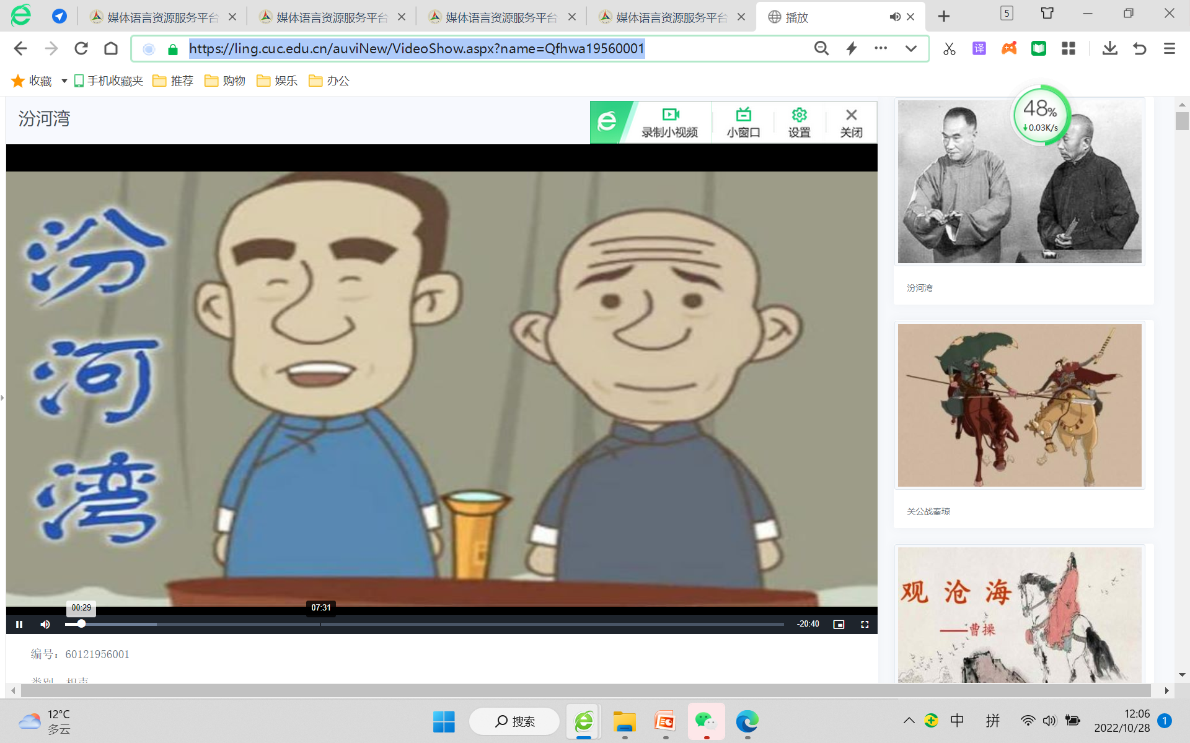
https://ling.cuc.edu.cn/auviNew/VideoShow.aspx?name=Qfhwa19560001 相声 侯宝林1956
编号：60121956001
类别：相声
语言：普通话
单位：中国广播音像出版社
形式：对口
曲目/剧目：汾河湾
作者：
编剧：
导演：
主演：侯宝林；郭启儒
采集软件：Adobe Audition 1.5
文件格式：PCM WAV 22KHz 16bit mono
长度：21分钟
出品年代：1956
内容简介：
脚本：

Slide 42
https://ling.cuc.edu.cn/auviNew/VideoShow.aspx?name=Qfhwa19560001 相声 侯宝林1956
甲 相声讲究说学逗唱。
乙 哎，就这么四门。
甲 每一个演员这四门儿全部可以来得了吗？
乙 哎，全都能唱。
甲 你都能唱什么？
乙 哎，唱点什么西皮二黄啊，梆子腔儿啊，评戏啊，全都唱啦。
甲 噢，这是唱的一门。
乙 哎。
甲 唱，我认为唱两句京戏——
乙 啊。
甲 比较容易。
乙 京戏呀。
甲 因为京戏是北京的地方剧。
乙 是呀。
甲 角儿也多。
乙 哎。
甲 每天无线电开开喽，哪儿哪儿都唱京戏。
乙 不错。
甲 这个影响太大。
乙 怎么影响啊？
甲 就是天天老听，走哪儿都听得见。
乙 是啊。
甲 差不多的人那都会唱几句。
乙 可不是嘛。

Slide 43
甲 我最喜欢研究冷门儿。
乙 什么叫冷门儿啊？
甲 您看现在昆曲，不是没人唱了吗。
乙 噢，这个昆曲呀。
甲 哎，我认为有意思。
乙 好哇。
甲 梅先生唱昆曲的时候，我特别喜欢听。
乙 是，是。
甲 梅兰芳先生的“游园惊梦”。
乙 好啊！
甲 “金山寺”。
乙 哎。
甲 我最喜欢听。
乙 是，是。
甲 当初我跟这个煤老板我们合作的时候。
乙 噢。
甲 您听过没有？
乙 您跟这个梅老板合作过？
甲 我跟煤老板合作过。
乙 噢，就是梅兰芳梅老板。
甲 不，是我们那个煤老板哪。
乙 哪个梅老板哪？
甲 就是我们旁边煤铺的那个老板哪。
乙 煤铺老板。
甲 啊，他很喜欢我。
乙 是啊。
甲 （学保定口音）他说，侯宝林你这嗓子忒好咧，你要唱戏去非露脸不可咧。
乙 你听这个。
甲 由于他的鼓励，我就跟他合作咧。
乙 唱戏呀？
甲 不是，摇煤球咧。
乙 嗯，也就摇煤球。

Slide 44
百年音视频样本数据库 https://ling.cuc.edu.cn/auviNew/
音视频资源助力课程建设、改革
（一）设计新课程
（二）助力原课程
电影 牧马人1982 刚刚改革开放的北京-西北乡村
文学 红楼梦、三国演义、城南旧事
诗词 焦晃（古诗朗诵）
文化
戏曲 京剧……
中国概况/中国国情

Slide 45
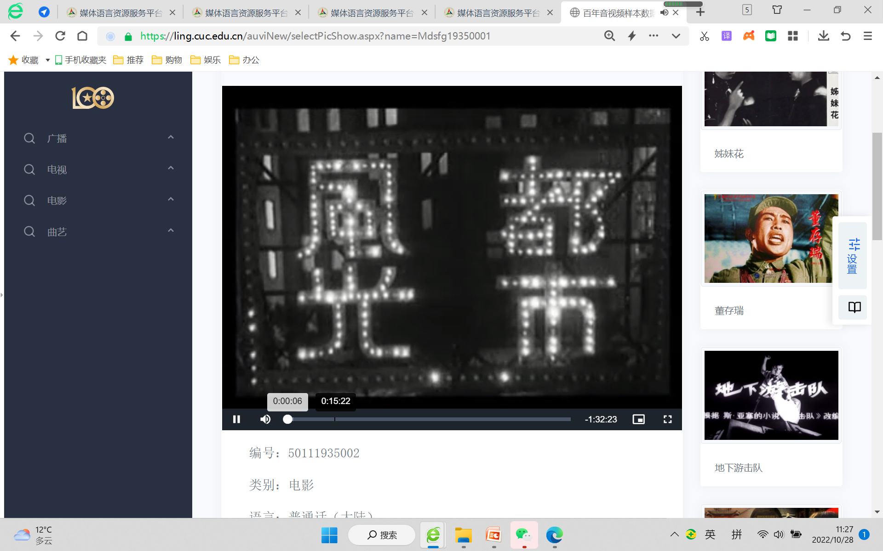

百年音视频样本数据库 https://ling.cuc.edu.cn/auviNew/
电影《都市风光》1935普通话 ---------> 《牧马人》1982
--------> 《奇迹笨小孩》2022

Slide 46


诗歌朗诵 上下五千年

Slide 47

京剧

Slide 48

“国情”
片长：32分钟
出品年代：2003
内容简介：
国际收养是一个越来越受到关注的问题，据了解，从1995年至2001年的六年间，仅石家庄市社会福利院就有100多名孤儿被国外人收养，莉莉·石琳便是其中之一。
莉莉·石琳是一个中国弃婴，8年前，出生仅5个月的她因患先天性心脏病被亲生父母遗弃，河北省石家庄市社会福利院收养了她，当时的石琳病情十分严重，如不及时手术，将会危及生命。为了挽救这一弱小的生命，社会各界齐心协力，伸出援助之手，河北省儿童医院免费为她做了手术，使石琳成为了一个健康的孩子。1996年12月，一岁多的石琳被来自美国加利福尼亚州的CHERYL PEET夫妇收养，离开石家庄去了美国。
如今的莉莉·石琳已经8岁了，她的身体状况怎样？她在大洋彼岸的生活还好吗？讲述了围绕着这个孩子所发生的一个个爱的故事。
结果补语，无标志被动句

Slide 49

https://ling.cuc.edu.cn/auviNew/selectPicShow.aspx?name=Qcnjs20041867有声精品《城南旧事》
编号：60602004868
类别：文学作品
语言：普通话
单位：北京天方金码科技发展有限公司
形式：
曲目/剧目：城南旧事
作者：林海音；王振亚（缩写）
编剧：
导演：
主演：
采集软件：Adobe Audition1.5
文件格式：mp3 44kHz 16bit stereo
长度：26.5分钟
出品年代：2004
内容简介：
这是一套古今中外名著名篇的有声精品集粹，其中所有作品均由着名播音员真声朗读，部分作品更是由丁建华、乔榛等名家配乐朗读，全套作品遴选了中外文学的最经典部分，是精品中的精品，其选材之精、范围之广在世界范围也堪称首次，拥有本产品您就拥有了全世界文学的精髓，拥有本产品您就拥有了人类文学发展史的精髓。
采集人：侯敏；邹煜
元数据标注：吴继媛
数据来源：购买

Slide 50
三、新词语研究资源库
https://ling.cuc.edu.cn/newword/
（一）设计新课程
（二）助力原课程
汉语新词语
新词语研究
……
中国国情
经贸阅读
新闻阅读
新闻听力
……

Slide 51

https://ling.cuc.edu.cn/views/index.html

Slide 52

https://ling.cuc.edu.cn/views/index.html

Slide 53

https://ling.cuc.edu.cn/views/newsList_resourceTools_%E5%9C%A8%E7%BA%BF%E7%B3%BB%E7%BB%9Fpage1.html

Slide 54

新词语研究资源库 https://ling.cuc.edu.cn/newword/

Slide 55


新词语研究资源库 https://ling.cuc.edu.cn/newword/

Slide 56

新词语研究资源库 https://ling.cuc.edu.cn/newword/

Slide 57

三、新词语研究资源库
https://ling.cuc.edu.cn/newword/
打call
打电话
云打卡

Slide 58
新词语研究资源库 https://ling.cuc.edu.cn/newword/
打call 、打电话https://ling.cuc.edu.cn/newword/showWordResult.aspx?page=16

Slide 59

新词语研究资源库 https://ling.cuc.edu.cn/newword/
打赏 https://ling.cuc.edu.cn/newword/showWordResult.aspx?page=15

Slide 60

新词语研究资源库 https://ling.cuc.edu.cn/newword/
打脸 https://ling.cuc.edu.cn/newword/showWordResult.aspx?page=15

Slide 61

新词语研究资源库 https://ling.cuc.edu.cn/newword/
云打卡https://ling.cuc.edu.cn/newword/showWordResult.aspx?page=17

Slide 62

新词语研究资源库 https://ling.cuc.edu.cn/newword/
云打卡https://ling.cuc.edu.cn/newword/showWordResult.aspx?page=18

Slide 63
新词语研究资源库 https://ling.cuc.edu.cn/newword/

Slide 64

新词语研究资源库 https://ling.cuc.edu.cn/newword/

Slide 65
新词语研究资源库 https://ling.cuc.edu.cn/newword/

Slide 66



Slide 67


Slide 68
集研究对象和研究文献与一体的综合性资源库，兼收并蓄

Slide 69
利用文字和音视频语料库进行教和学
语料库的建设
既有利于语言学研究的进步，
也为教学应用提供了高效的工具；
而其融入教与学的过程，又是语料库得以普及发展的重要环节，
二者相辅相成，相互促进。

Slide 70
创新、决策、批判性思维
信息素养、团队协作
兼容、获取隐性知识
自我管理、可持续发展能力
利用文字和音视频语料库进行教和学
方法
资源
学生高阶学习能力培养
终身学习
快乐学习
拉里·约翰逊，教育信息化：个性化、社会化、移动化. 中国电化教育，2015(01)
魏晖，施春宏，饶高琦，张崇，张俊萍，闻亭.“国际中文教育工程化问题”大家谈.语言教学与研究，2022(01)
马箭飞，国际中文教育信息化建设成效及发展方向——在国际中文智慧教育工程成果发布会上的讲话.世界汉语教学，2022（2）
刘利，刘晓海，关于国际中文智慧教育的几点思考.语言教学与研究，2022(05)

Slide 71

Tech-Talk Series/科技教学系列讲座2022.12.30
利用文字和音视频语料库进行教和学
谢谢！
北京语言大学
张俊萍
jpzhang0315@126.com

Slide 72
语料库语言学的定义
利用语料库对语言的某个方面进行研究，是一种新的研究手段（冯志伟2006）
新的思维角度，辅助语言“直觉”和“内省”判断，帮助克服主观性和片面性
语料库语言学（corpus linguistics）是应用语言学的一个分支
在文本语料的基础上进行语言研究的一门学科（何安平2004）
Notes:
语料库的使用，为语言学的研究提供了一种新的思维角度，辅助人们的语言“直觉”和“内省”判断，从而克服研究者本人的主观性和片面性，逐渐成为语言学研究的主流方法。语料库是语言学家有力的研究工具。

Slide 73
语料库研究的内容
语料库研究的4个层面（G.Kennedy，转自何安平2004）
语料库语言学主要研究机器可读自然语言文本的采集、存储、检索、统计、语法标注、句法语义分析，以及具有上述功能的语料库在语言教学、语言定量分析、词汇研究、词语搭配研究、词典编纂、语法研究、语言文化研究、法律语言研究、作品风格分析、自然语言处理（NLP）、机器翻译等领域中的应用（冯志伟2006）

